Slide 1

TẬP HUẤN
BỒI DƯỠNG GIÁO VIÊN SỬ DỤNG
SÁCH GIÁO KHOA GIÁO DỤC THỂ CHẤT 8
TCB, CB: PGS.TS. Đinh Quang Ngọc

Slide 2

NỘI DUNG
1
Giới thiệu về chương trình GDTC cấp THCS
2
Giới thiệu sách giáo khoa GDTC 8 - Cánh diều
3
Giới thiệu hệ thống tài liệu tham khảo
4
Phương pháp biên soạn kế hoạch bài dạy
5
Xem video giáo án mẫu + Thảo luận

Slide 3

GIỚI THIỆU CHUNG
1
THÔNG TIN
ĐỘI NGŨ TÁC GIẢ THAM GIA BIÊN SOẠN

Slide 4

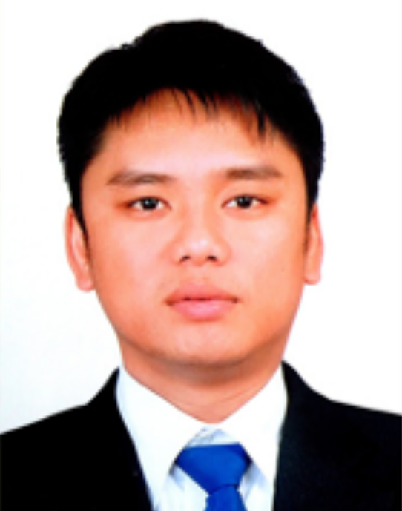
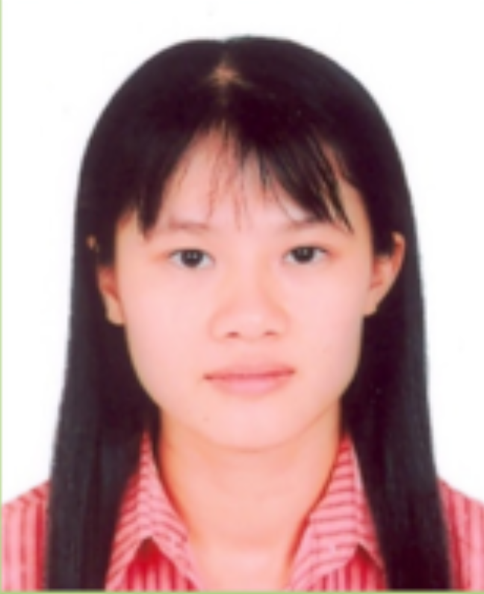
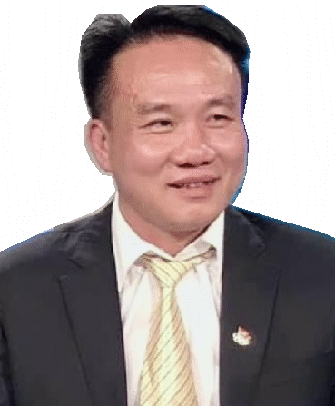
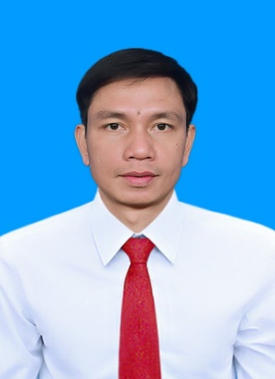

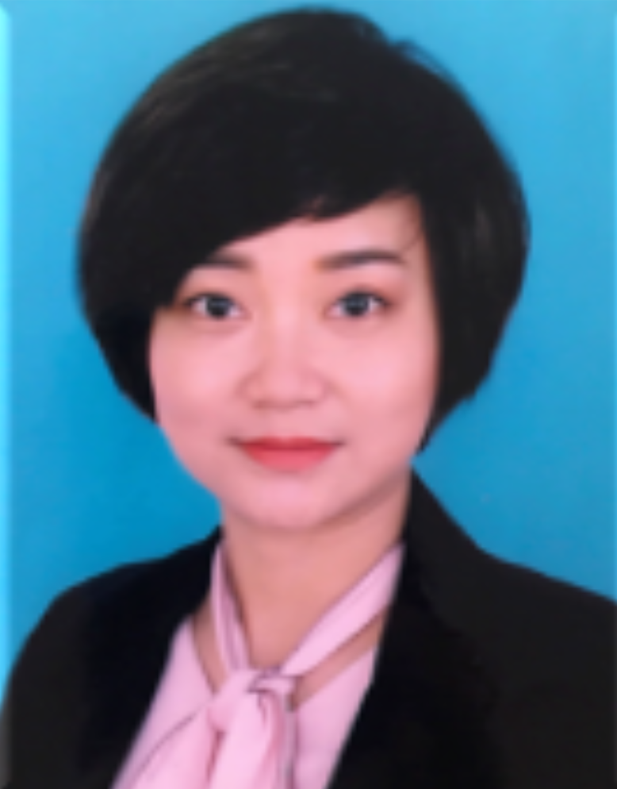
PGS.TS. ĐINH QUANG NGỌC
(TỔNG CHỦ BIÊN, CHỦ BIÊN)
TS. MAI THỊ BÍCH NGỌC
TS. ĐẶNG HOÀI AN
TS. NGUYỄN VĂN THÀNH
PGS.TS.
ĐINH KHÁNH THU
TS. ĐINH THỊ MAI ANH

Slide 5
NỘI DUNG
1
Giới thiệu về chương trình GDTC cấp THCS
2
Giới thiệu sách giáo khoa GDTC 8-Cánh diều
3
Giới thiệu hệ thống tài liệu tham khảo
4
Phương pháp biên soạn kế hoạch giảng dạy
5
Xem video giáo án mẫu + Thảo luận

Slide 6

1. GIỚI THIỆU VỀ CHƯƠNG TRÌNH GDTC
CẤP TRUNG HỌC CƠ SỞ
Đặc điểm môn Giáo dục thể chất
Giáo dục thể chất (GDTC) là môn học bắt buộc, được thực hiện từ lớp 1 đến lớp 12;
Môn GDTC chất góp phần thực hiện mục tiêu giáo dục phát triển phẩm chất và năng lực của học sinh.
Nội dung chủ yếu của môn GDTC là rèn luyện kĩ năng vận động và phát triển tố chất thể lực cho học sinh bằng những bài tập thể chất đa dạng.
Nội dung GDTC được phân chia theo hai giai đoạn: Giai đoạn giáo dục cơ bản và giai đoạn giáo dục định hướng nghề nghiệp

Slide 7
1. GIỚI THIỆU VỀ CHƯƠNG TRÌNH GDTC
CẤP TRUNG HỌC CƠ SỞ
Quan điểm xây dựng chương trình
Dựa trên nền tảng lý luận, thực tiễn, khoa học sư phạm và khoa học về TDTT;
Nội dung phù hợp với đặc điểm lứa tuổi, tâm sinh lý và quy luật phát triển thể chất của học sinh;
Chương trình môn GDTC có tính mở, tạo điều kiện để học sinh được lựa chọn các hoạt động phù hợp với thể lực, nguyện vọng của bản thân và khả năng tổ chức của nhà trường; tạo điều kiện để nhà trường xây dựng kế hoạch giáo dục phù hợp với điều kiện thực tế và đặc điểm của mỗi địa phương.

Slide 8
1. GIỚI THIỆU VỀ CHƯƠNG TRÌNH GDTC
CẤP TRUNG HỌC CƠ SỞ
Mục tiêu chung của chương trình
Môn GDTC giúp học sinh hình thành, phát triển kĩ năng chăm sóc sức khoẻ, kĩ năng vận động, thói quen tập luyện thể dục thể thao;
Rèn luyện những phẩm chất, năng lực để trở thành người công dân phát triển hài hoà về thể chất và tinh thần, đáp ứng yêu cầu của sự nghiệp xây dựng, bảo vệ Tổ quốc và hội nhập quốc tế;
Góp phần phát triển tầm vóc, thể lực người Việt Nam;
Phát hiện và bồi dưỡng tài năng thể thao.

Slide 9

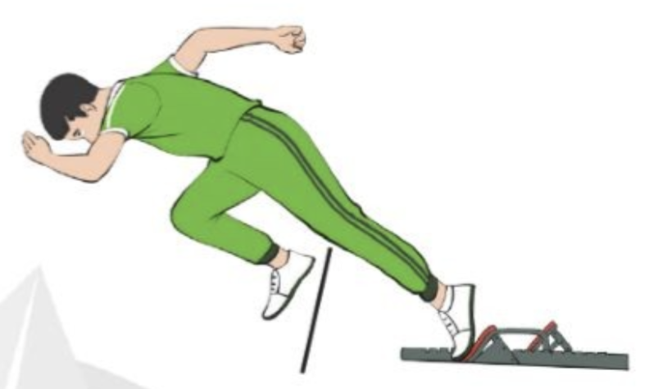
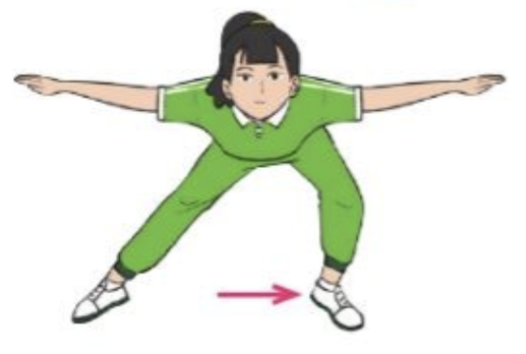
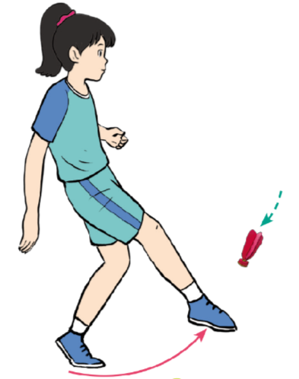
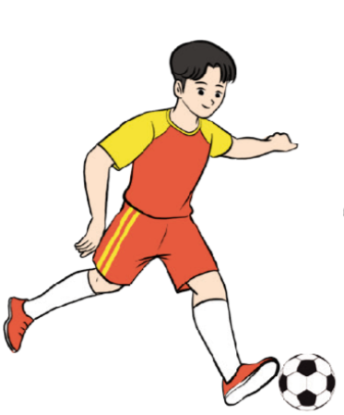
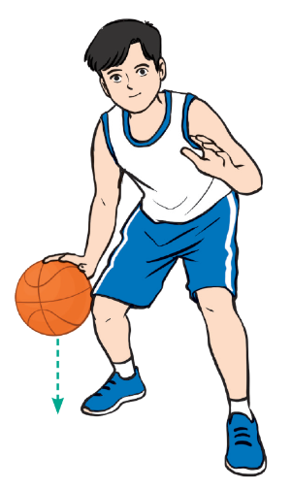
1. GIỚI THIỆU VỀ CHƯƠNG TRÌNH GDTC
CẤP TRUNG HỌC CƠ SỞ
Mục tiêu chương trình cấp THCS
Tiếp tục củng cố và phát triển các kĩ năng chăm sóc sức khoẻ, vệ sinh thân thể và vận động cơ bản, thói quen tập luyện và kĩ năng TDTT;
Giáo dục nếp sống lành mạnh, hoà đồng và trách nhiệm;
Rèn luyện ý thức tự giác, tích cực vận dụng những điều đã học để tham gia các hoạt động TDTT;
Bồi dưỡng năng khiếu thể thao.

Slide 10

1. GIỚI THIỆU VỀ CHƯƠNG TRÌNH GDTC
CẤP TRUNG HỌC CƠ SỞ
Yêu cầu cần đạt
1
Yêu cầu cần đạt về phẩm chất chủ yếu và năng lực chung của môn GDTC
Môn GDTC góp phần hình thành và phát triển ở học sinh các phẩm chất chủ yếu và năng lực chung theo các mức độ phù hợp với môn học, cấp học đã được quy định tại Chương trình tổng thể.

Slide 11
1. GIỚI THIỆU VỀ CHƯƠNG TRÌNH GDTC
CẤP TRUNG HỌC CƠ SỞ
Yêu cầu cần đạt
1
Yêu cầu cần đạt về phẩm chất chủ yếu và năng lực chung của môn GDTC
Phẩm chất chủ yếu: Yêu nước, nhân ái, chăm chỉ, trung thực, trách nhiệm.
Năng lực cốt lõi: Năng lực chung và năng lực đặc thù

Slide 12
1. GIỚI THIỆU VỀ CHƯƠNG TRÌNH GDTC
CẤP TRUNG HỌC CƠ SỞ
Yêu cầu cần đạt
2
Yêu cầu cần đạt về năng lực đặc thù cấp trung học cơ sở
Năng lực chăm sóc sức khoẻ
Hình thành và phát triển năng lực thể chất đặc thù cho học sinh, gồm các thành phần:
Năng lực vận động cơ bản
Năng lực hoạt động TDTT

Slide 13
1. GIỚI THIỆU VỀ CHƯƠNG TRÌNH GDTC
CẤP TRUNG HỌC CƠ SỞ
2
Yêu cầu cần đạt về năng lực đặc thù cấp trung học cơ sở
Năng lực chăm sóc sức khoẻ
+ Hình thành nền nếp vệ sinh cá nhân, vệ sinh trong tập luyện TDTT.
+ Có kiến thức cơ bản và ý thức thực hiện chế độ dinh dưỡng trong tập luyện và đời sống hằng ngày để bảo vệ, tăng cường sức khoẻ.
+ Tích cực tham gia các hoạt động tập thể trong môi trường tự nhiên để rèn luyện sức khoẻ.

Slide 14
1. GIỚI THIỆU VỀ CHƯƠNG TRÌNH GDTC
CẤP TRUNG HỌC CƠ SỞ
2
Yêu cầu cần đạt về năng lực đặc thù cấp trung học cơ sở
Năng lực vận động cơ bản
+ Hiểu được vai trò quan trọng của các kĩ năng vận động cơ bản đối với việc phát triển các tố chất thể lực.
+ Thực hiện thuần thục các kĩ năng vận động cơ bản được học trong chương trình môn học.
+ Hình thành được thói quen vận động để phát triển các tố chất thể lực.

Slide 15
1. GIỚI THIỆU VỀ CHƯƠNG TRÌNH GDTC
CẤP TRUNG HỌC CƠ SỞ
2
Yêu cầu cần đạt về năng lực đặc thù cấp trung học cơ sở
Năng lực hoạt động TDTT
+ Hiểu được vai trò, ý nghĩa của TDTT đối với cơ thể và cuộc sống.
+ Lựa chọn được và thường xuyên tập luyện nội dung thể thao phù hợp để nâng cao sức khoẻ, phát triển thể lực.
+ Tham gia có trách nhiệm, hoà đồng với tập thể trong tập luyện TDTT và các hoạt động khác trong cuộc sống.

Slide 16
1. GIỚI THIỆU VỀ CHƯƠNG TRÌNH GDTC
CẤP TRUNG HỌC CƠ SỞ
3
Yêu cầu cần đạt đối với học sinh lớp 8
Biết lựa chọn và sử dụng chế độ dinh dưỡng thích hợp với bản thân trong tập luyện thể dục thể thao.
Biết một số điều luật cơ bản ở các nội dung: Chạy cự li ngắn; Nhảy cao kiểu bước qua; Chạy cự li trung bình và môn thể thao lựa chọn.
Khắc phục được hiện tượng “cực điểm” xảy ra khi chạy cự li trung bình.
Thực hiện được các động tác bổ trợ kĩ thuật chạy. Thực hiện được các giai đoạn chạy cự li ngắn (100m), chạy cự li trung bình.

Slide 17
1. GIỚI THIỆU VỀ CHƯƠNG TRÌNH GDTC
CẤP TRUNG HỌC CƠ SỞ
3
Yêu cầu cần đạt đối với học sinh lớp 8
Thực hiện được các động tác bổ trợ kĩ thuật nhảy cao kiểu bước qua. Thực hiện được các giai đoạn kĩ thuật nhảy cao kiểu bước qua
Thực hiện được bài tập thể dục nhịp điệu lớp 8. Hô đúng nhịp bài tập thể dục nhịp điệu của học sinh lớp 8.
Thực hiện được các bài tập bổ trợ và động tác kĩ thuật cơ bản của môn thể thao lựa chọn. Xử lí linh hoạt một số tình huống khi phối hợp với đồng đội.
Lựa chọn và tham gia các hoạt động trò chơi vận động phù hợp với yêu cầu, nội dung bài học nhằm phát triển tố chất thể lực.

Slide 18

1. GIỚI THIỆU VỀ CHƯƠNG TRÌNH GDTC
CẤP TRUNG HỌC CƠ SỞ
3
Yêu cầu cần đạt đối với học sinh lớp 8
Biết điều khiển tổ, nhóm tập luyện và nhận xét kết quả tập luyện.
Vận dụng những hiểu biết về môn thể thao ưa thích khi tham gia thi đấu.
Hoàn thành lượng vận động của bài tập.
Tham gia có trách nhiệm, trung thực, đoàn kết, giúp đỡ bạn trong tập luyện và các hoạt động khác trong cuộc sống.

Slide 19
1. GIỚI THIỆU VỀ CHƯƠNG TRÌNH GDTC
CẤP TRUNG HỌC CƠ SỞ
Nội dung Sách giáo khoa GDTC 8
NỘI DUNG SGK
GDTC 8
KIẾN THỨC CHUNG
VẬN ĐỘNG
CƠ BẢN
THỂ THAO
TỰ CHỌN
Sử dụng chế độ dinh dưỡng thích hợp với bản thân trong tập luyện thể dục thể thao
CHẠY CỰ LY NGẮN
CÁC MÔN THỂ THAO VÀ TRÒ CHƠI BỔ TRỢ
NHẢY CAO
CHẠY CỰ LY TB
BÀI TẬP THỂ DỤC

Slide 20
NỘI DUNG
1
Giới thiệu về chương trình GDTC cấp THCS
2
Giới thiệu sách giáo khoa GDTC 8 - Cánh diều
3
Giới thiệu hệ thống tài liệu tham khảo
4
Phương pháp biên soạn kế hoạch giảng dạy
5
Xem video giáo án mẫu + Thảo luận

Slide 21


2. GIỚI THIỆU SGK GDTC 8 – CÁNH DIỀU
1
Quan điểm biên soạn sách giáo khoa Giáo dục thể chất 8
2
Đặc điểm nổi bật của cuốn sách giáo khoa Giáo dục thể chất 8
3
Phân phối nội dung theo Chương trình môn Giáo dục thể chất 8
4
              Yêu cầu về phương pháp dạy học
5
Đánh giá kết quả học tập của học sinh

Slide 22
2. GIỚI THIỆU SGK GDTC 8 – CÁNH DIỀU
1
Quan điểm biên soạn sách giáo khoa Giáo dục thể chất 8
Bám sát Quan điểm xây dựng Chương trình GDTC năm 2018 của Bộ GD&ĐT
Dựa trên nền tảng lý luận, thực tiễn, khoa học sư phạm và khoa học về TDTT;
Nội dung phù hợp với đặc điểm lứa tuổi, tâm sinh lý học sinh lớp 8;
Nội dung, hình thức mang tính gợi mở, tạo điều kiện để giáo viên và học sinh sáng tạo, lựa chọn trong quá trình giảng dạy và học tập;
Cấu trúc trình bày sách đảm bảo tính khoa học, sáng tạo, phù hợp với quan điểm xây dựng chương trình và đáp ứng các yêu cầu quy định của Bộ GD&ĐT.

Slide 23
2. GIỚI THIỆU SGK GDTC 8 – CÁNH DIỀU
2
Đặc điểm nổi bật của cuốn sách giáo khoa Giáo dục thể chất 8
Cấu trúc đảm bảo tính khoa học, logic và rõ ràng
Nội dung viết theo hướng phát triển phẩm chất và năng lực
Kiến thức giới thiệu theo hướng gợi mở, phát huy tính chủ động, sáng tạo của cả giáo viên và học sinh
Nội dung thể hiện rõ yêu cầu tích hợp và phân hoá
Các chủ đề, nội dung đảm bảo yêu cầu về đổi mới trong đánh giá
Hình thức trình bày đẹp, cân đối, khoa học và phù hợp

Slide 24

2
Những đặc điểm nổi bật
01
Về cấu trúc: Đảm bảo tính khoa học, logic và rõ ràng
CẤU TRÚC CHUNG
CẤU TRÚC BÀI HỌC

Slide 25



2
Những đặc điểm nổi bật
CẤU TRÚC CHUNG
01 Chủ đề
04 Chủ đề (9 bài)
03 Chủ đề (12 bài)
Sử dụng chế độ dinh dưỡng thích hợp với bản thân trong tập luyện thể dục thể thao
Chạy cự li ngắn (100m) – 2 bài
BÓNG RỔ – 4 bài
Nhảy cao kiểu bước qua – 3 bài
BÓNG ĐÁ – 4 bài
Chạy trung bình – 2 bài
ĐÁ CẦU – 4 bài
Bài tập thể dục – 2 bài

Slide 26
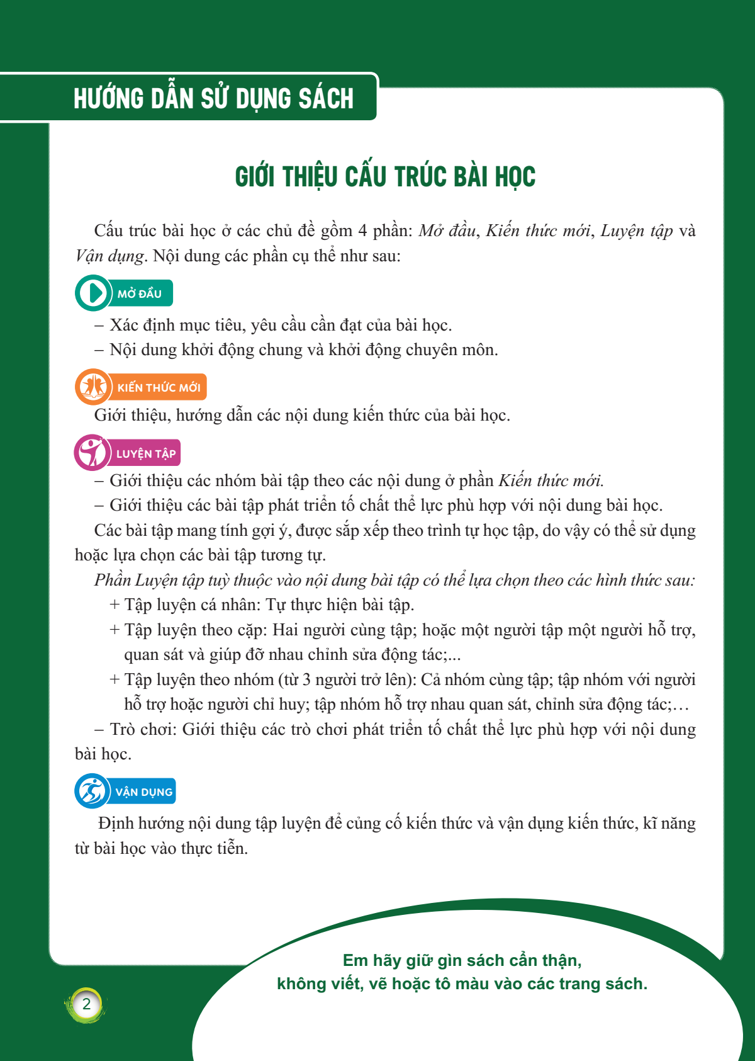
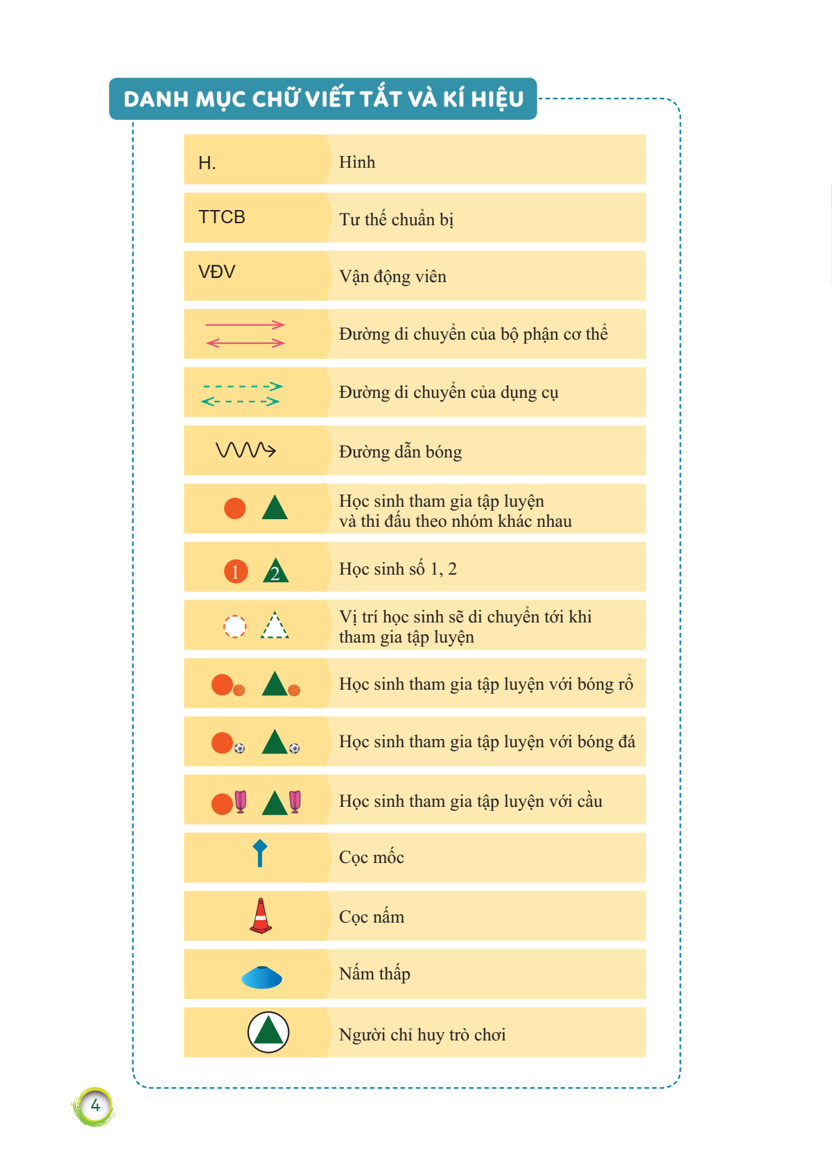
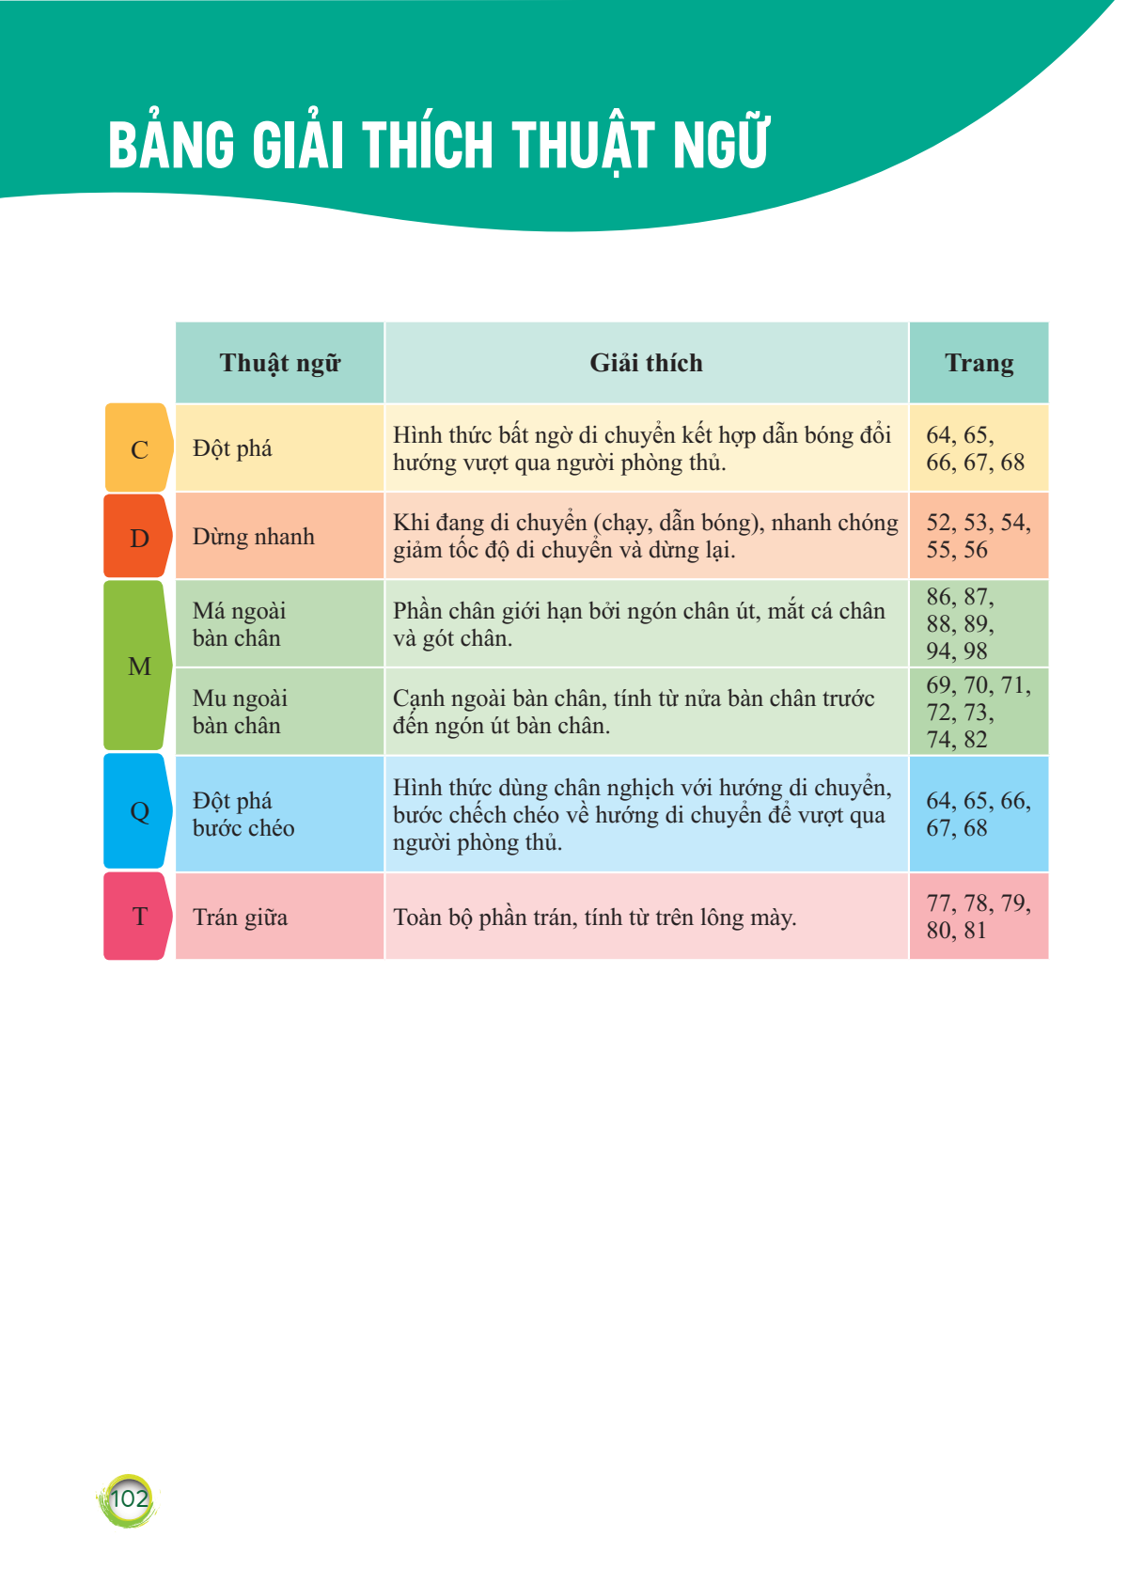
2
Những đặc điểm nổi bật
CẤU TRÚC CHUNG

Slide 27




2
Những đặc điểm nổi bật
III
Những đặc điểm nổi bật
CẤU TRÚC BÀI HỌC

Slide 28
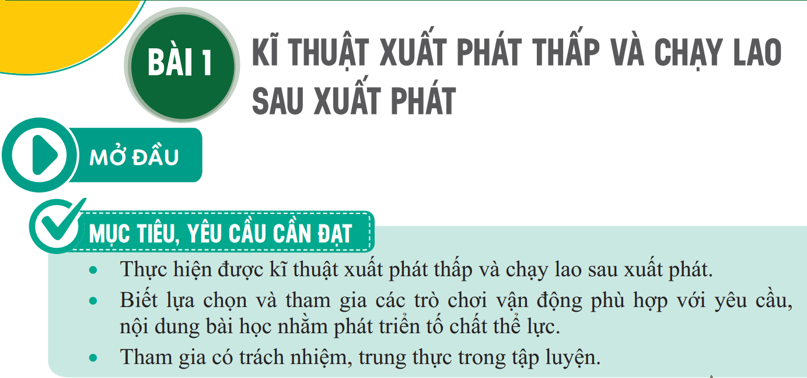

III
Mục tiêu, yêu cầu cần đạt
Xác định rõ mục tiêu và yêu cầu cần đạt sau khi hoàn thành các nội dung của bài học

Slide 29
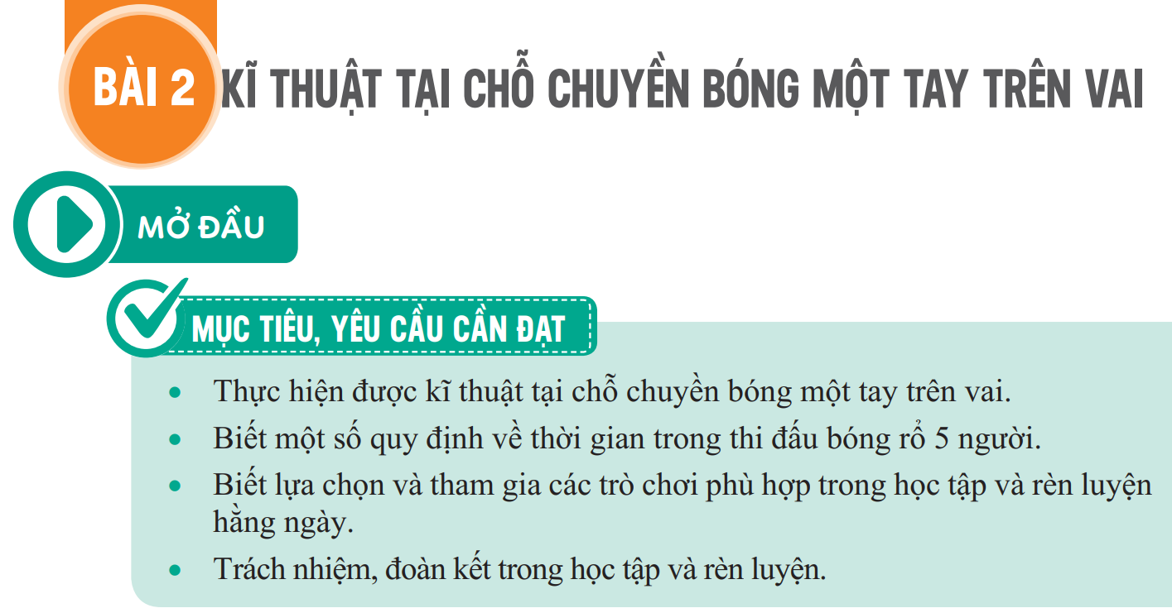
III
Mục tiêu, yêu cầu cần đạt
Xác định rõ mục tiêu và yêu cầu cần đạt sau khi hoàn thành các nội dung của bài học

Slide 30
III
Mục tiêu, yêu cầu cần đạt
Khởi động
Xác định rõ mục tiêu và yêu cầu cần đạt sau khi hoàn thành các nội dung của bài học
Khởi động chung
Khởi động chuyên môn (Giới thiệu, gợi mở)

Slide 31
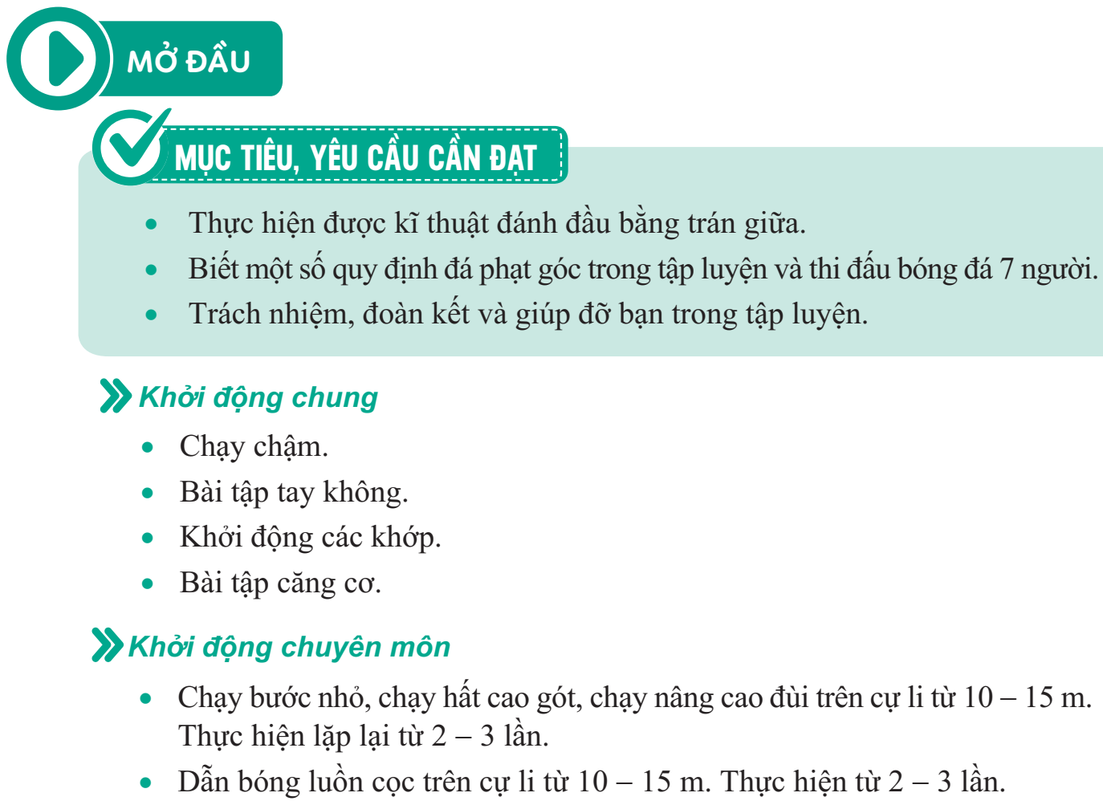
III
Khởi động
Khởi động chung
Khởi động chuyên môn (Giới thiệu, gợi mở)

Slide 32
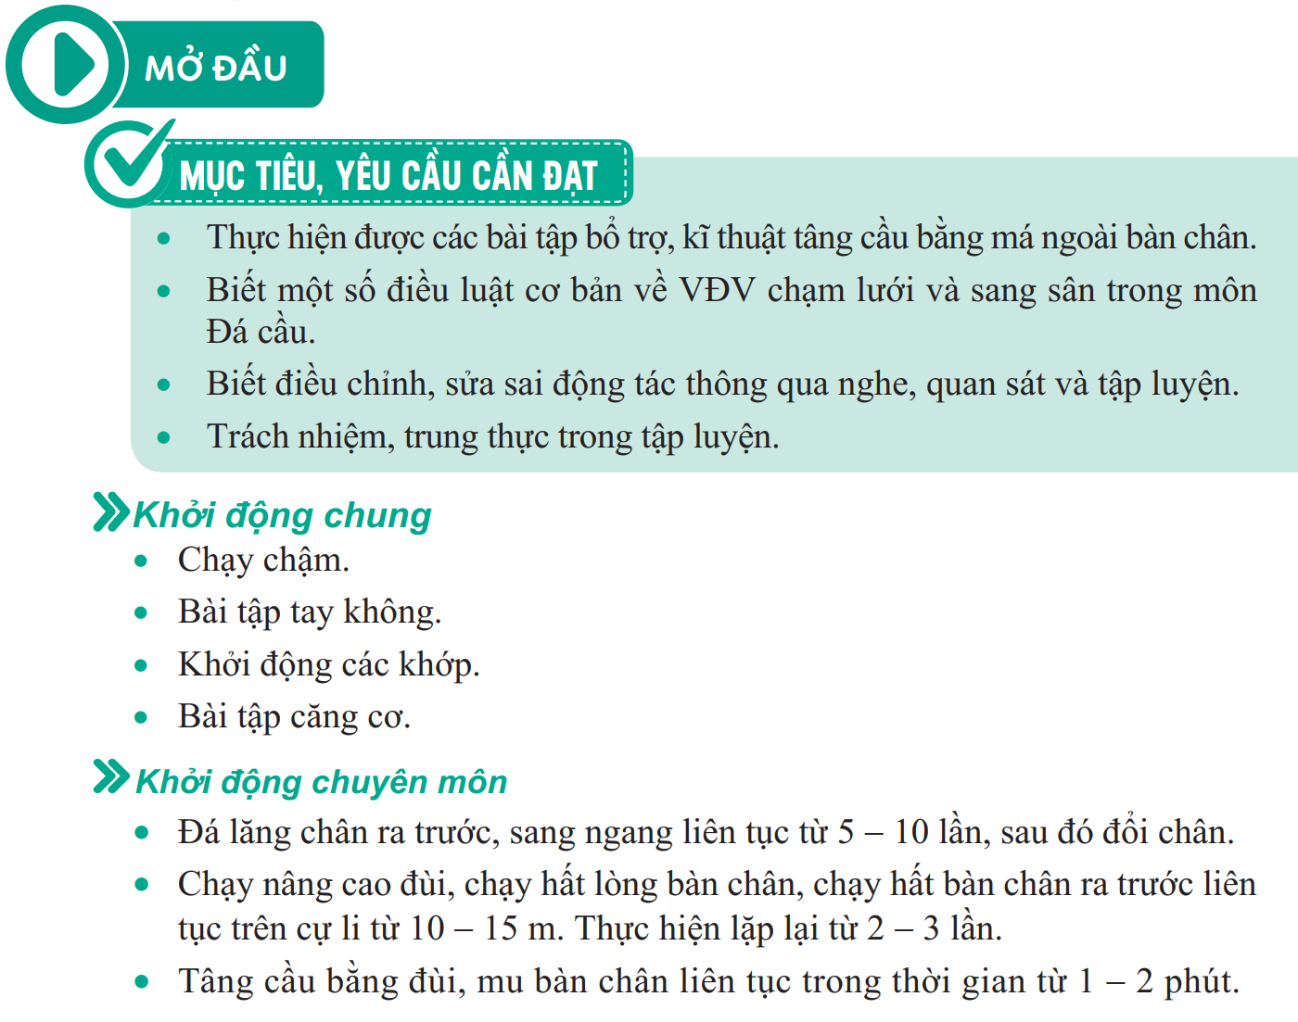
III
Khởi động
Khởi động chung
Khởi động chuyên môn (Giới thiệu, gợi mở)

Slide 33
Kỹ thuật, động tác mới
Một số điều luật cơ bản
Sử dụng kênh hình và kênh chữ để mô tả, phân tích giai đoạn, cách thức thực hiện các động tác kĩ thuật.
Chọn lọc và giới thiệu ngắn gọn, dễ hiểu những điều luật, quy định cơ bản của từng môn thể thao cụ thể.

Slide 34
Các bài tập luyện tập
- Giới thiệu các bài tập để luyện tập theo phần kiến thức mới.
- Giới thiệu bài tập phát triển tố chất thể lực
- Định hướng hình thức tập luyện.
- Hướng dẫn nội dung nhận xét đánh giá động tác mới

Slide 35
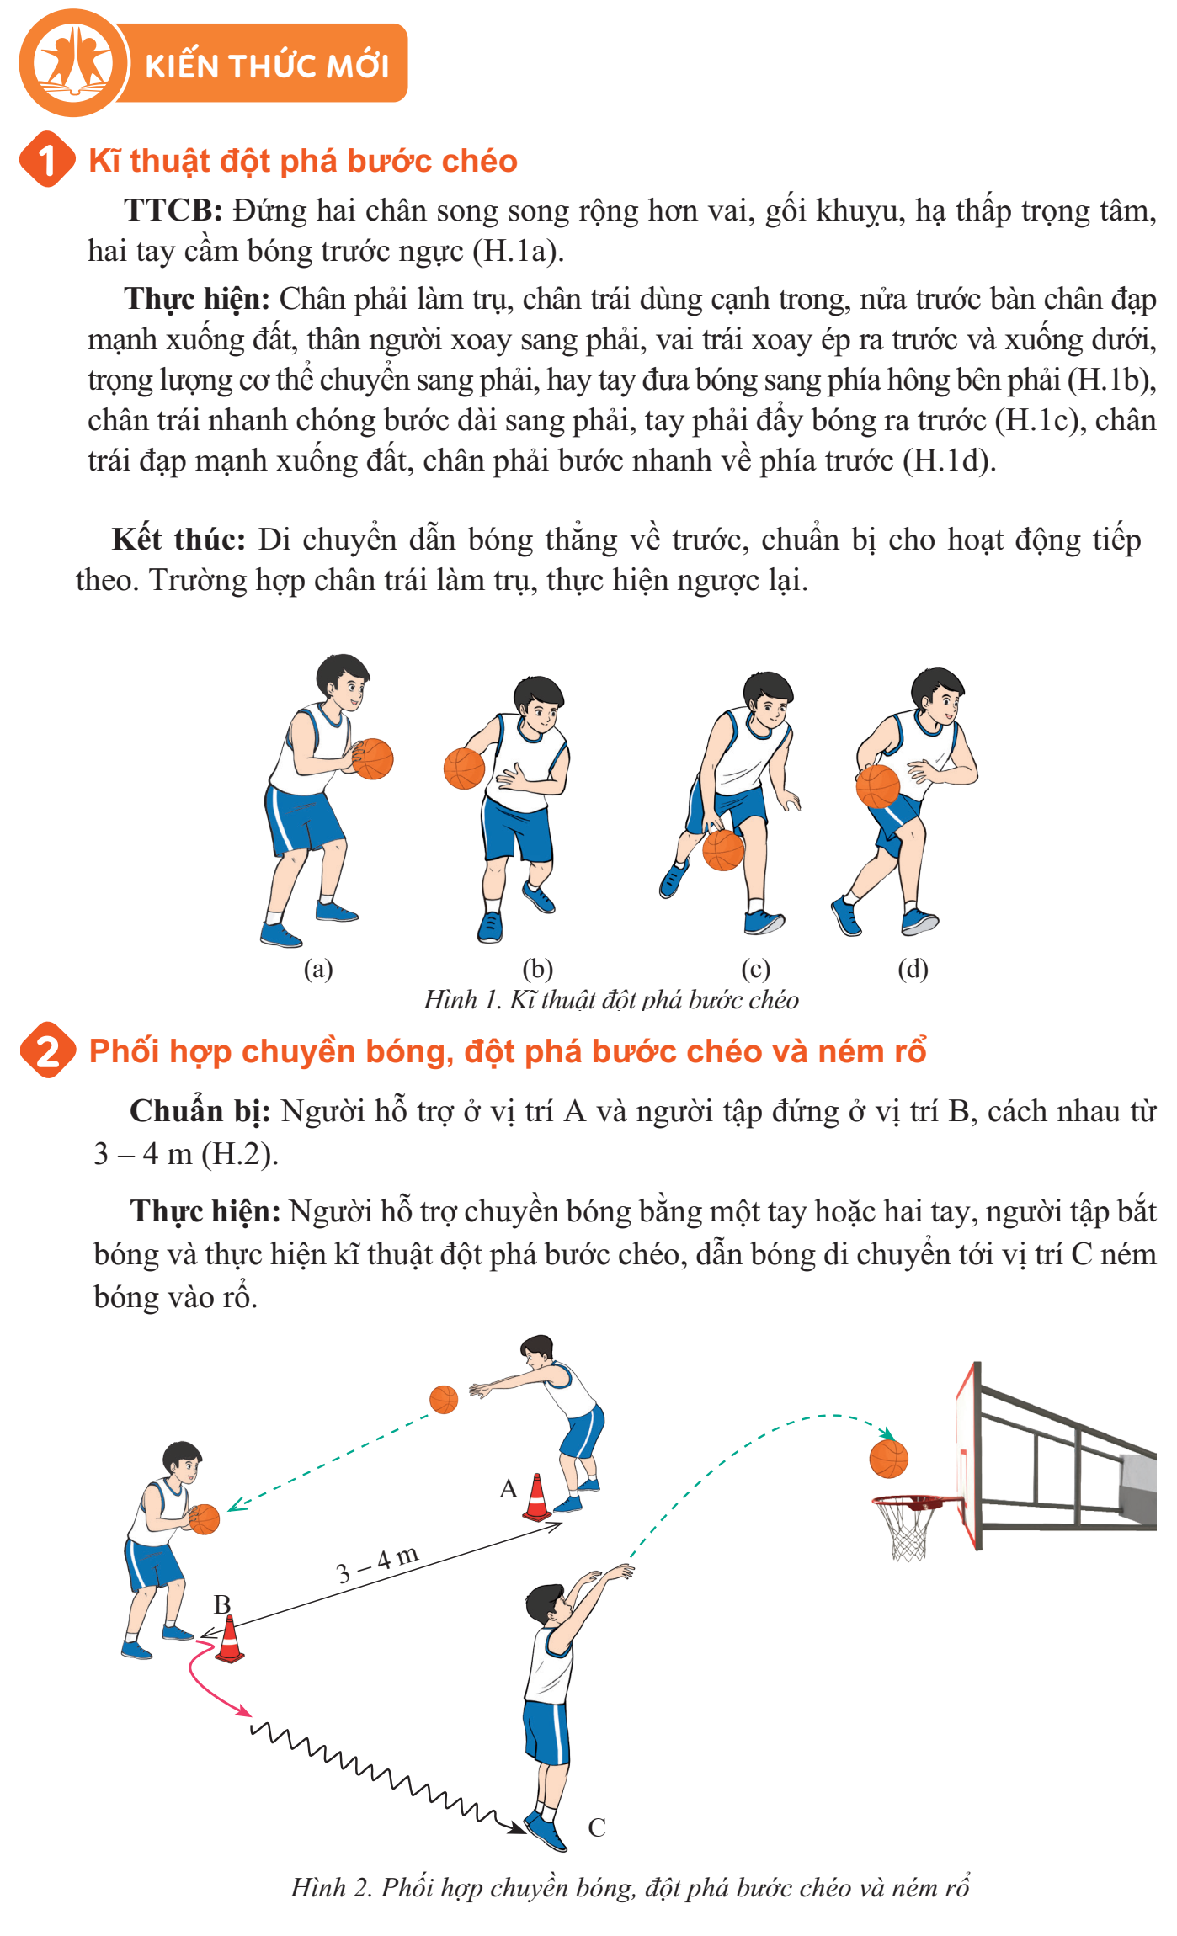
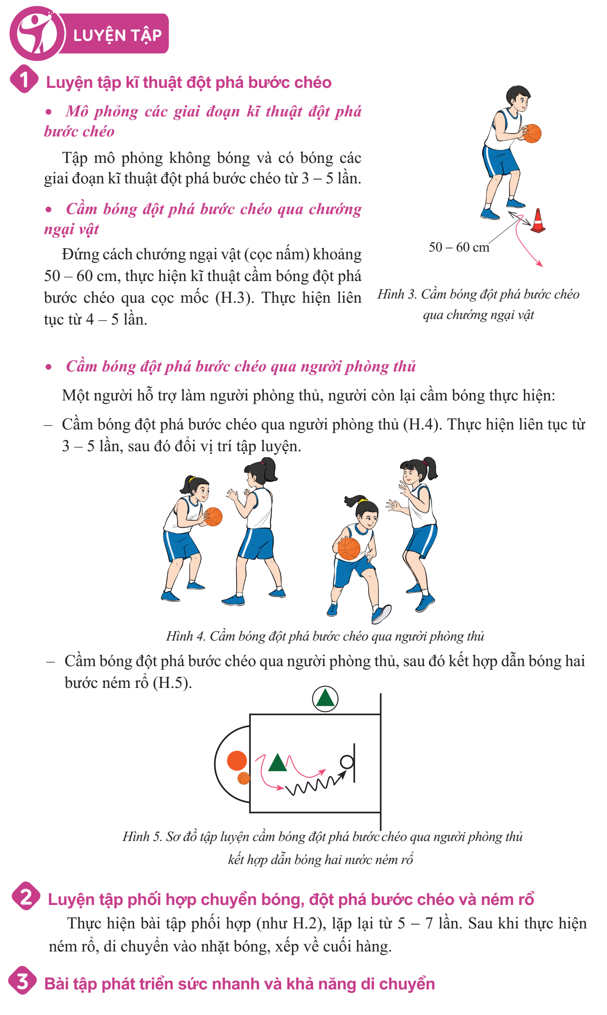
VÍ DỤ:

Slide 36
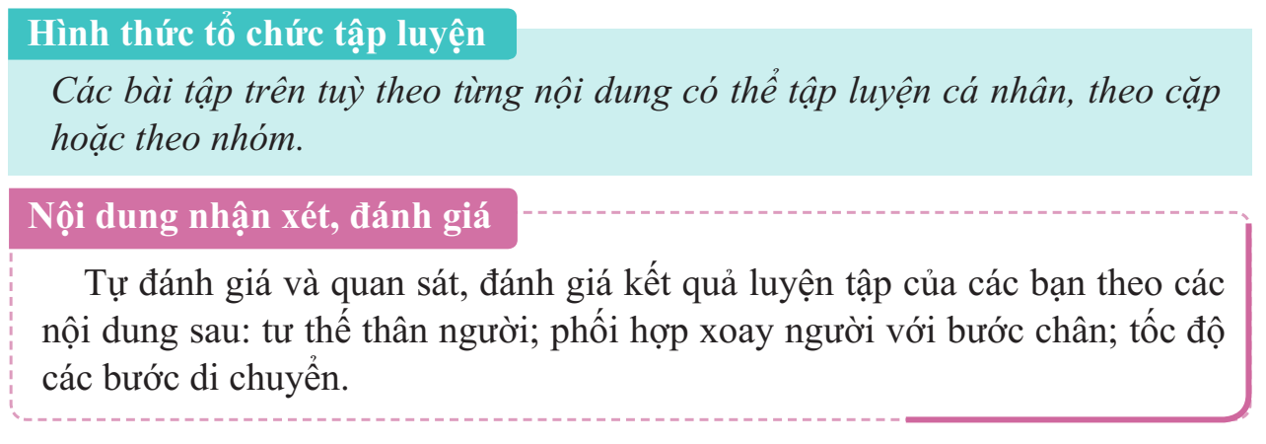
VÍ DỤ:

Slide 37
Các bài tập luyện tập
Trò chơi vận động
- Giới thiệu các bài tập để luyện tập theo phần kiến thức mới.
- Giới thiệu bài tập bổ trợ phát triển thể lực
Trò chơi sử dụng KT, động tác mới;
Trò chơi phát triển các tố chất thể lực liên quan.

Slide 38
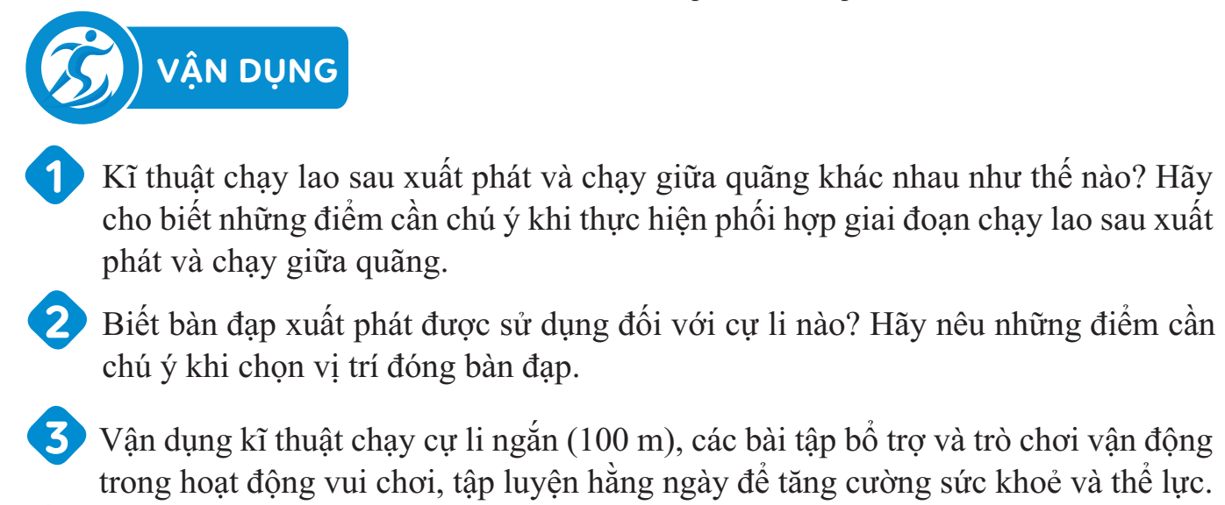
Giới thiệu và gợi ý các nội dung đánh giá kiến thức của học sinh sau khi hoàn thành bài học
Giới thiệu, định hướng nội dung vận dụng kiến thức vào thực tiễn.

Slide 39
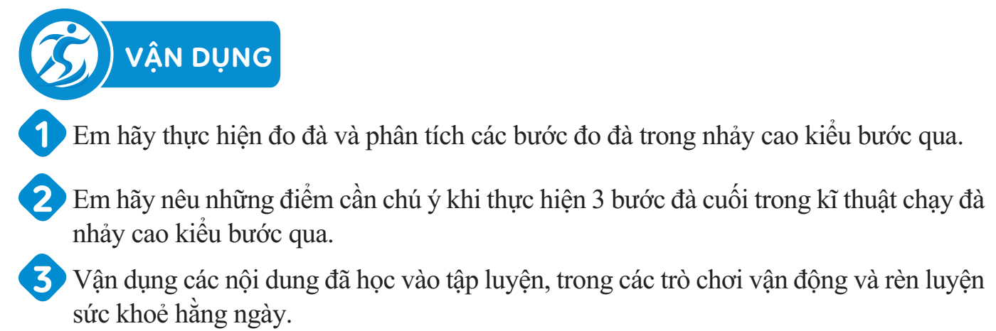
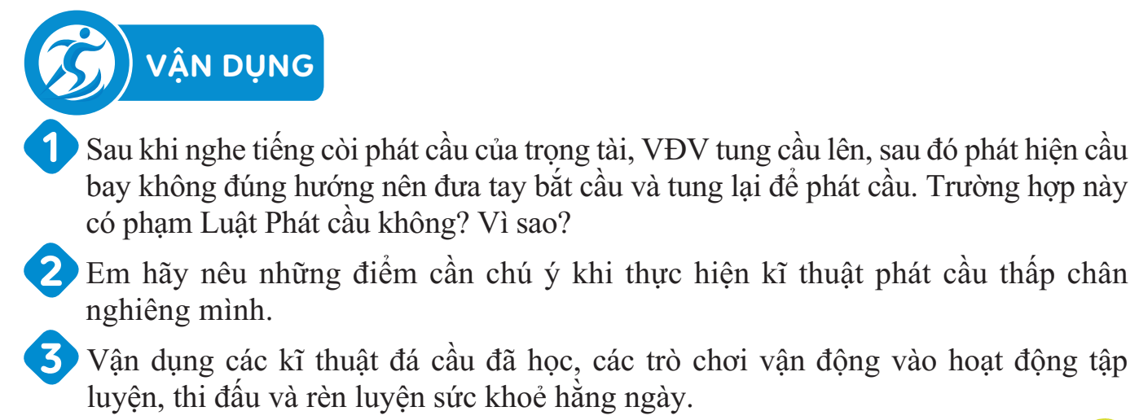
Giới thiệu và gợi ý các nội dung đánh giá kiến thức của học sinh sau khi hoàn thành bài học
Giới thiệu, định hướng nội dung vận dụng kiến thức vào thực tiễn.

Slide 40
2
Những đặc điểm nổi bật
III
Những đặc điểm nổi bật
2
Các chủ đề trong sách được biên soạn theo định hướng phát triển phẩm chất và năng lực học sinh
Giúp học sinh biết lựa chọn và sử dụng chế độ dinh dưỡng thích hợp với bản thân trong tập luyện thể dục thể thao.

Slide 41
2
Những đặc điểm nổi bật
III
Những đặc điểm nổi bật
2
Các chủ đề trong sách được biên soạn theo định hướng phát triển phẩm chất và năng lực học sinh
Giúp học sinh biết một số điều luật cơ bản; Thực hiện được các giai đoạn KT, các bài tập bổ trợ, bài tập thể dục nhịp điệu; Biết điều khiển tổ nhóm tập luyện; Tham gia có trách nhiệm, trung thực, đoàn kết, giúp đỡ bạn trong tập luyện và cuộc sống.

Slide 42
2
Những đặc điểm nổi bật
III
Những đặc điểm nổi bật
2
Các chủ đề trong sách được biên soạn theo định hướng phát triển phẩm chất và năng lực học sinh
Giúp học sinh biết một số điều luật cơ bản; Thực hiện được các động tác kĩ thuật cơ bản, các BT bổ trợ trong môn TTTC; Biết điều khiển tổ nhóm và nhận xét kết quả tập luyện; Vận dụng những hiểu biết về môn TT yêu thích khi tham gia thi đấu.

Slide 43
2
Những đặc điểm nổi bật
III
Những đặc điểm nổi bật
3
Sách GDTC 8 viết theo hướng gợi mở, phát huy khả năng sáng tạo, chủ động của cả giáo viên và học sinh

Slide 44
III
1
Các bài tập luyện tập
Giới thiệu theo mục đích tập luyện
GV và HS trực tiếp sử dụng hoặc sáng tạo nội dụng mới, phù hợp.
Định hướng hình thức tổ chức tập
Rèn luyện, nâng cao hiệu quả học tập nội dung kiến thức mới.

Slide 45
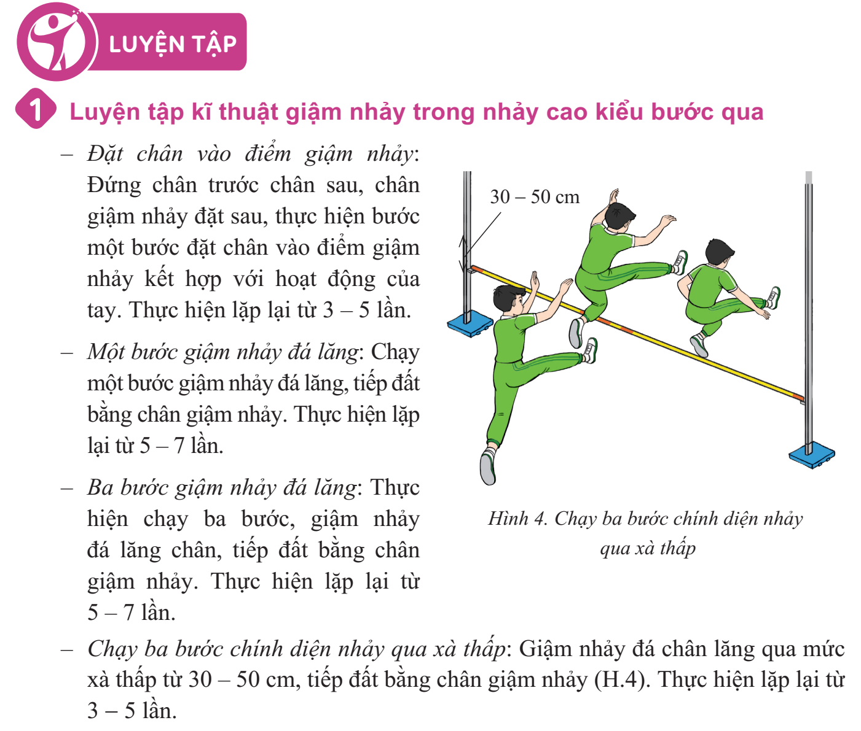

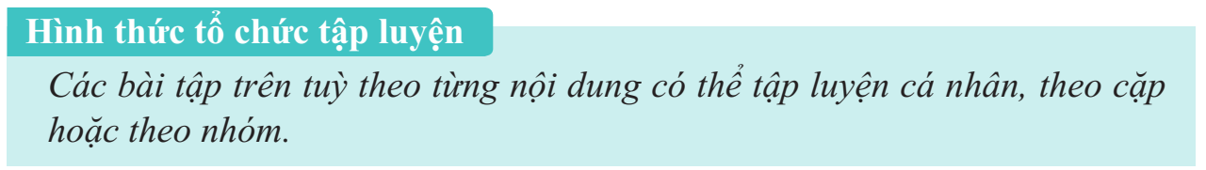
VÍ DỤ:
Thay đổi hình thức tổ chức: Cá nhân, theo cặp, theo nhóm; theo nhịp vỗ tay, tín hiệu còi…

Slide 46
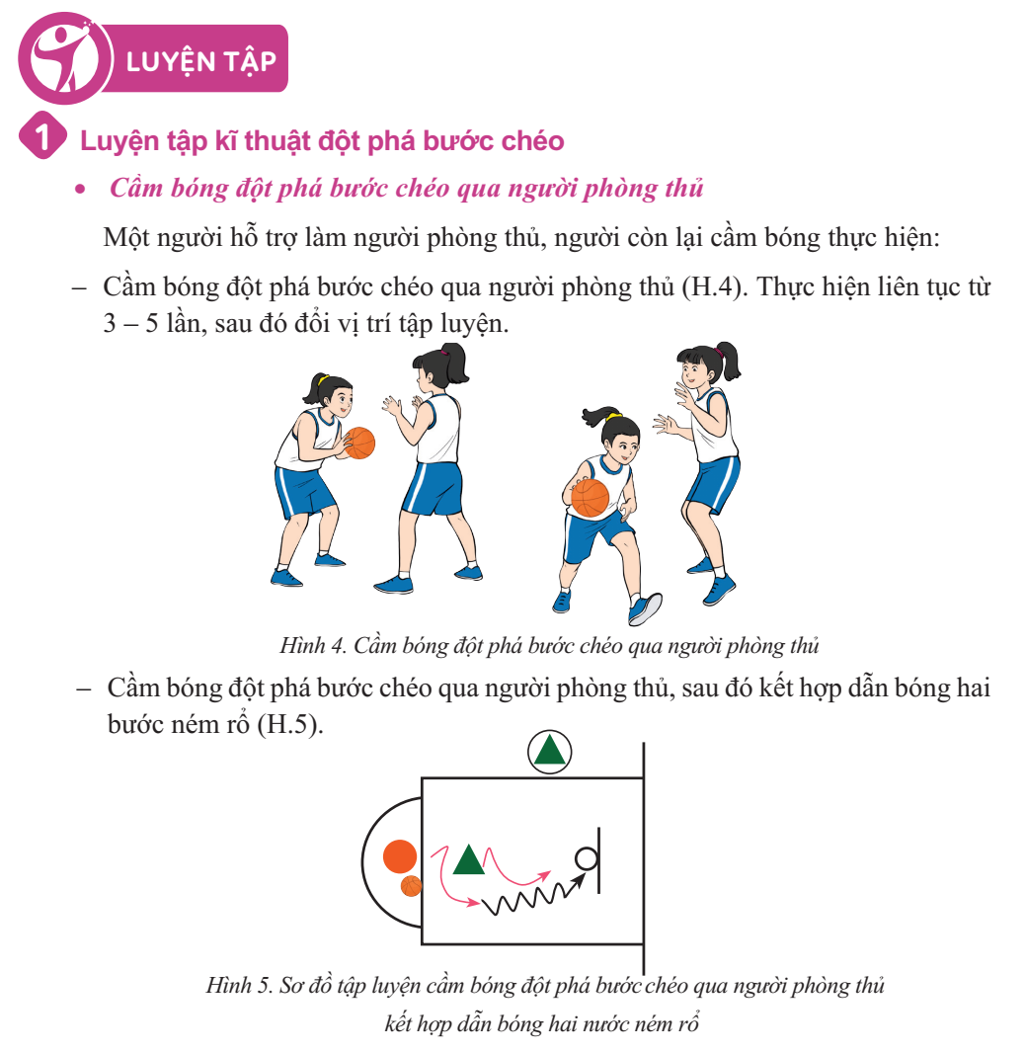

VÍ DỤ:
Thay đổi hình thức tổ chức: theo cặp theo nhóm; liên tục đột phá qua người; nhiều người đột phá qua 1 người phòng thủ; thay đổi sơ đồ di chuyển…

Slide 47
III
2
Trò chơi vận động
Sử dụng kĩ thuật động tác mới
Giáo viên và học sinh có thể:
+ Sử dụng trò chơi trong sách;
+ Sáng tạo trò chơi mới có mục đích tương tự.
Định hướng phát triển tố chất thể lực

Slide 48
III
Gợi ý nội dung
đánh giá
- Đánh giá mức độ tiếp thu kiến thức mới của học sinh và hướng dẫn vận dụng kiến thức vào thực tiễn.
- GV và HS có thể trực tiếp sử dụng hoặc sáng tạo nội dung vận dụng mới với mục đích tương tự và phù hợp
Định hướng vận dụng kiến thức

Slide 49


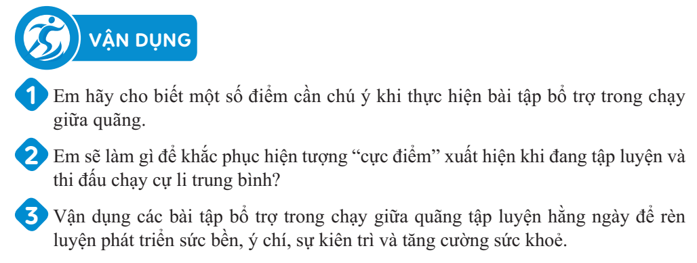
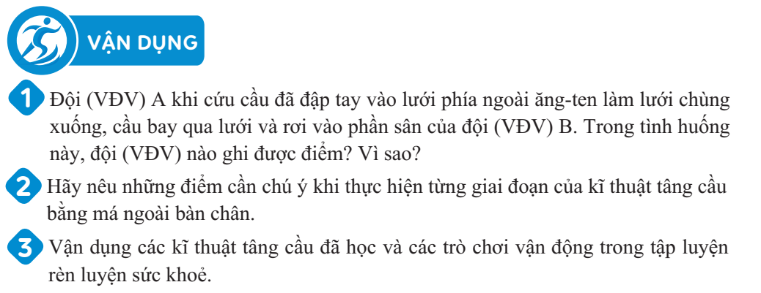
III
Những đặc điểm nổi bật

Slide 50
Giáo viên
Phát huy khả năng tư duy, sáng tạo
Học sinh

Slide 51
Giáo viên
HIỆU QUẢ SỬ DỤNG SGK GDTC 8
SÁCH GIÁO VIÊN
- Kiến thức mới;
- Luyện tập và trò chơi
- Nội dung, PP đánh giá và vận dụng
(Giới thiệu, gợi mở)
Chi tiết chương trình, mục tiêu
Chi tiết nội dung SGK
Cấu trúc, phân phối kiến thức
Trình tự giảng dạy
Lỗi sai thường mắc và khắc phục
Cách thức sáng tạo nội dung
PP xây dựng kế hoạch bài dạy
(Hướng dẫn chi tiết)
- Lịch trình giảng dạy phù hợp;
- Kế hoạch bài dạy (Giáo án) khoa học, phong phú, hấp dẫn
(Kết quả)

Slide 52
Học sinh
HƯỚNG DẪN, ĐỊNH HƯỚNG CỦA GIÁO VIÊN
HỌC SINH
Tư duy sáng tạo
Chủ động tham gia
Tự đánh giá kết quả và điều chỉnh học tập

Slide 53
2
Những đặc điểm nổi bật
III
4
Các chủ đề, nội dung trong sách GDTC 8 thể hiện rõ yêu cầu tích hợp và phân hóa
Tích hợp
Kiến thức chung về TDTT
Kiến thức Y sinh học
Kiến thức sư phạm
Âm nhạc, vũ đạo (Thể dục nhịp điệu)
Kiến thức đặc thù của từng môn thể thao

Slide 54
2
Những đặc điểm nổi bật
III
4
Các chủ đề, nội dung trong sách GDTC 8 thể hiện rõ yêu cầu tích hợp và phân hóa
Phân hoá
Nội dung sách được giới thiệu theo hướng gợi mở, do vậy:
Học sinh sẽ phát huy khác nhau tùy thuộc năng lực, khả năng tư duy, sáng tạo…
Khả năng tư duy, sáng tạo, trình độ chuyên môn và năng lực sư phạm sẽ quyết định tính hiệu quả dạy học của giáo viên.

Slide 55
2
Những đặc điểm nổi bật
III
5
Các chủ đề, bài học trong sách đáp ứng được yêu cầu về đổi mới trong đánh giá
Yêu cầu của chương trình:
Phát triển phẩm chất và năng lực của học sinh
ĐỔI MỚI
NỘI DUNG VÀ PHƯƠNG PHÁP ĐÁNH GIÁ

Slide 56

2
Những đặc điểm nổi bật
III
5
Các chủ đề, bài học trong sách đáp ứng được yêu cầu về đổi mới trong đánh giá
Định hướng nội dung đánh giá học sinh
Hướng dẫn nội dung nhận xét, đánh giá
Gợi ý, định hướng câu hỏi, nội dung đánh giá

Slide 57
2
Những đặc điểm nổi bật
III
6
Hình thức đảm bảo tính khoa học, đẹp và phù hợp
Phối hợp hài hòa kênh hình và kênh chữ, trong đó ở phần luyện tập có tăng cường sử dụng sơ đồ mô tả hình thức tập luyện.
1
Cuốn sách sử dụng logo, hình ảnh và màu sắc khác nhau, phù hợp với nội dung của từng môn thể thao
2
Sơ đồ đơn giản, dễ hiểu, kết hợp 2D và 3D, thể hiện rõ mục đích, vừa minh hoạ vừa gợi mở, kích thích khả năng tư duy, sáng tạo.
3
Hình vẽ học sinh có tính toán tới sự cân bằng giới tính và trang phục phù hợp với từng môn thể thao lựa chọn và giờ học GDTC.
4

Slide 58
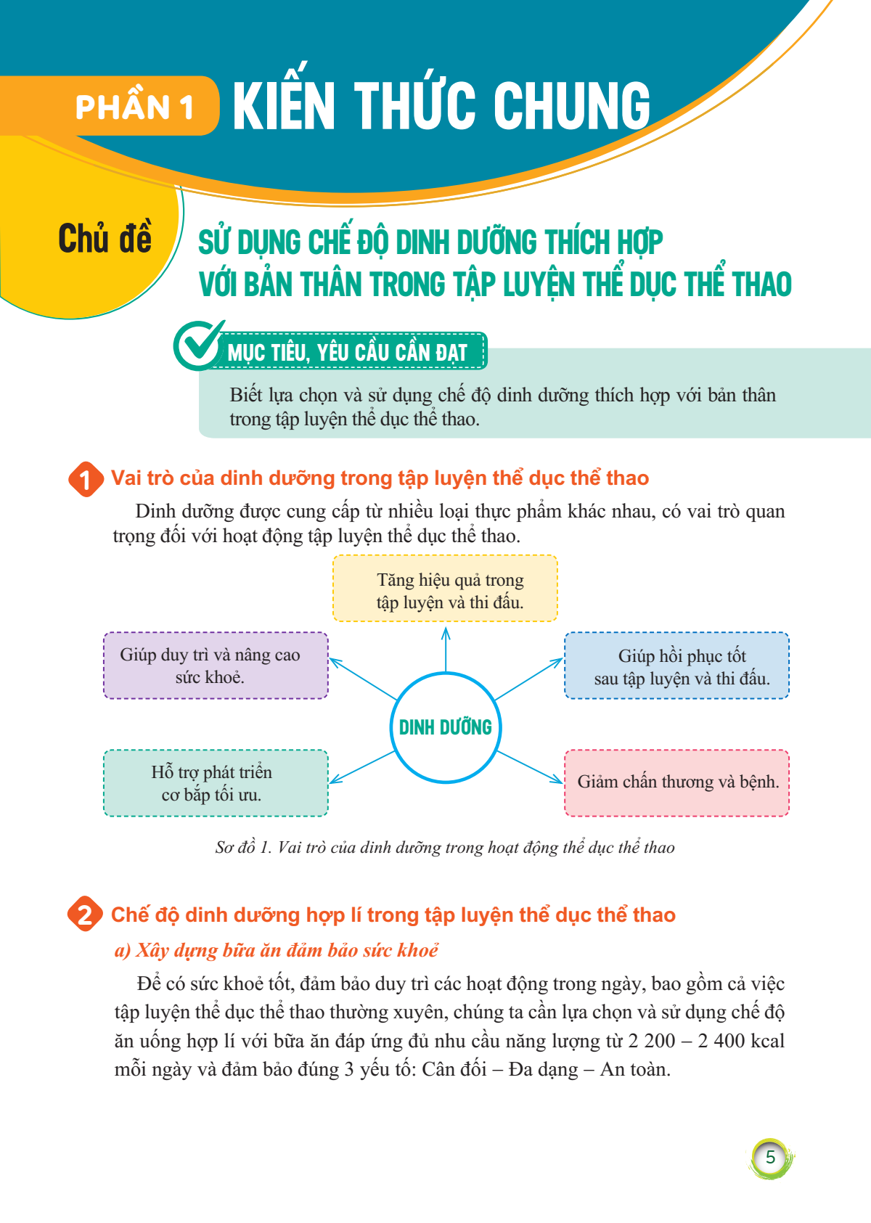
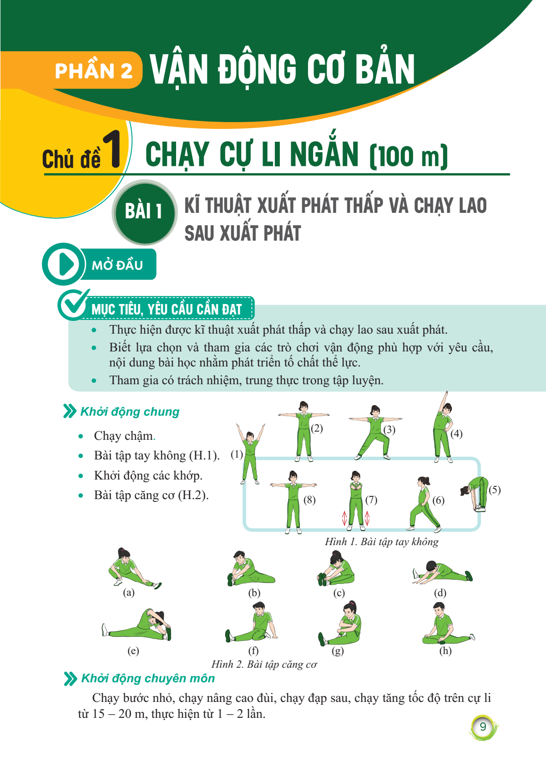
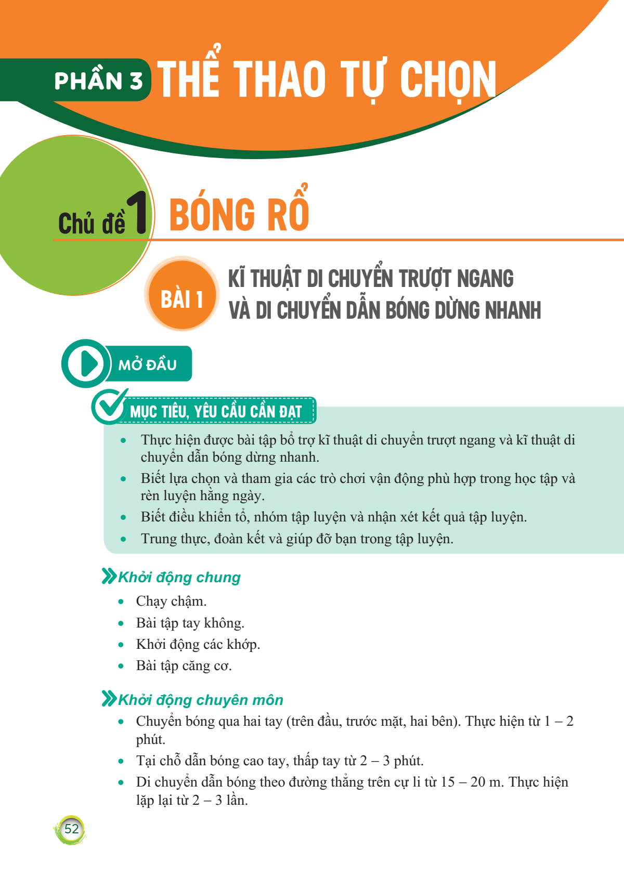
Minh hoạ một số trang sách đẹp
III
Những đặc điểm nổi bật

Slide 59
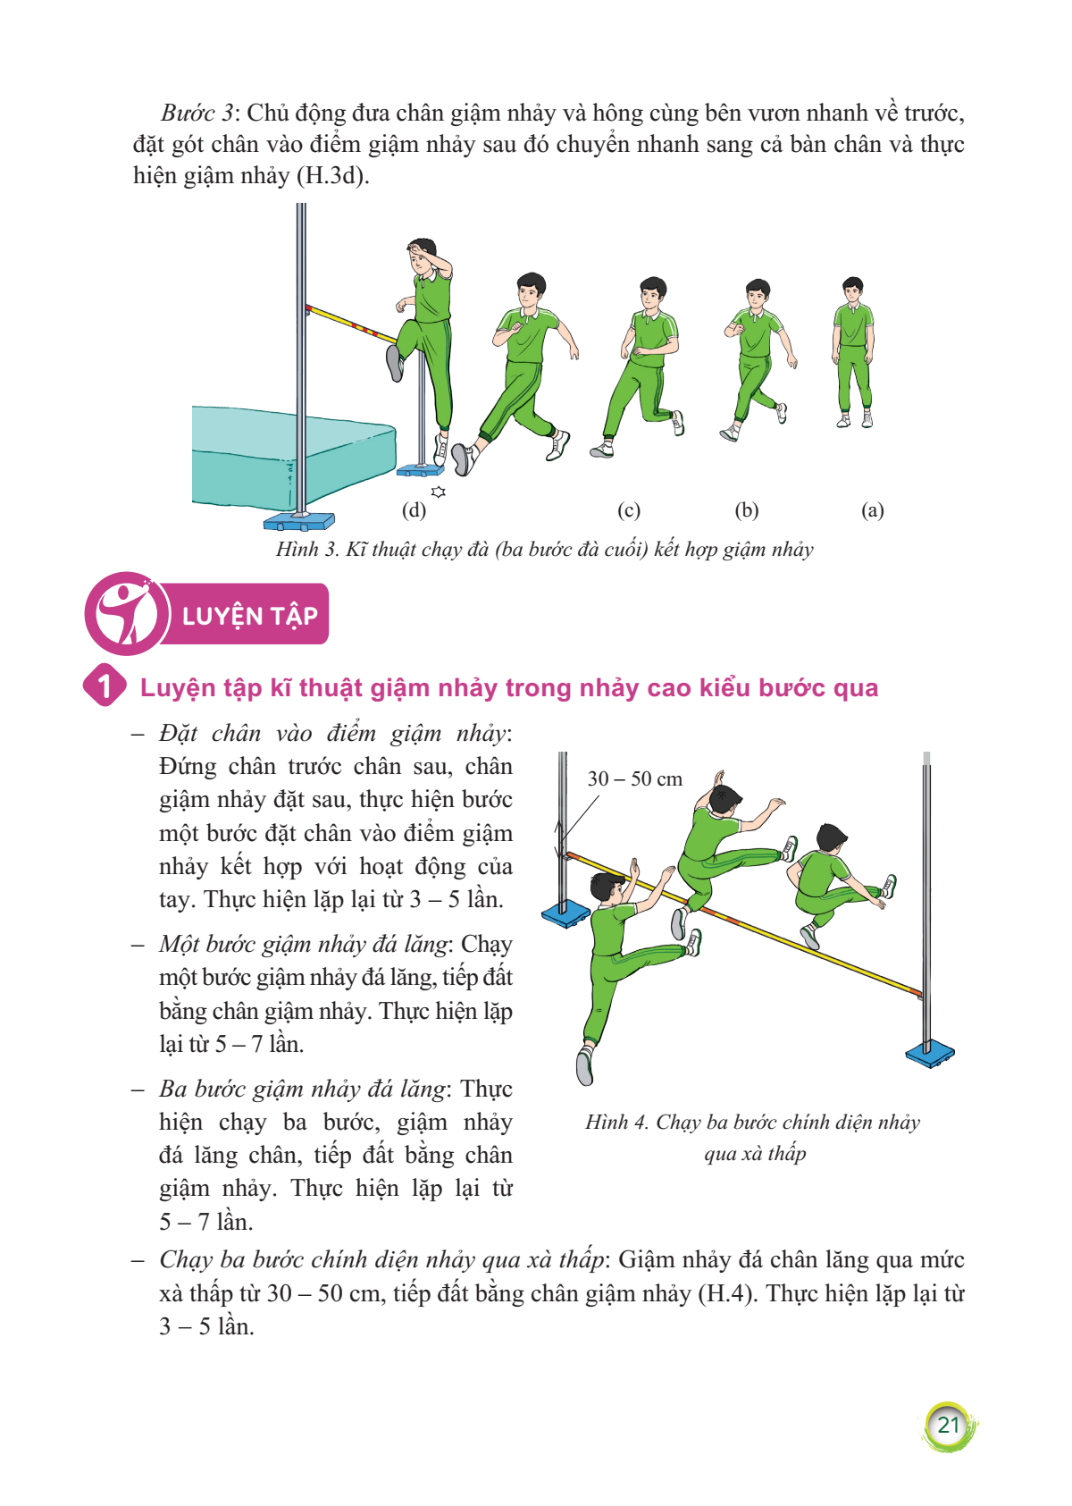
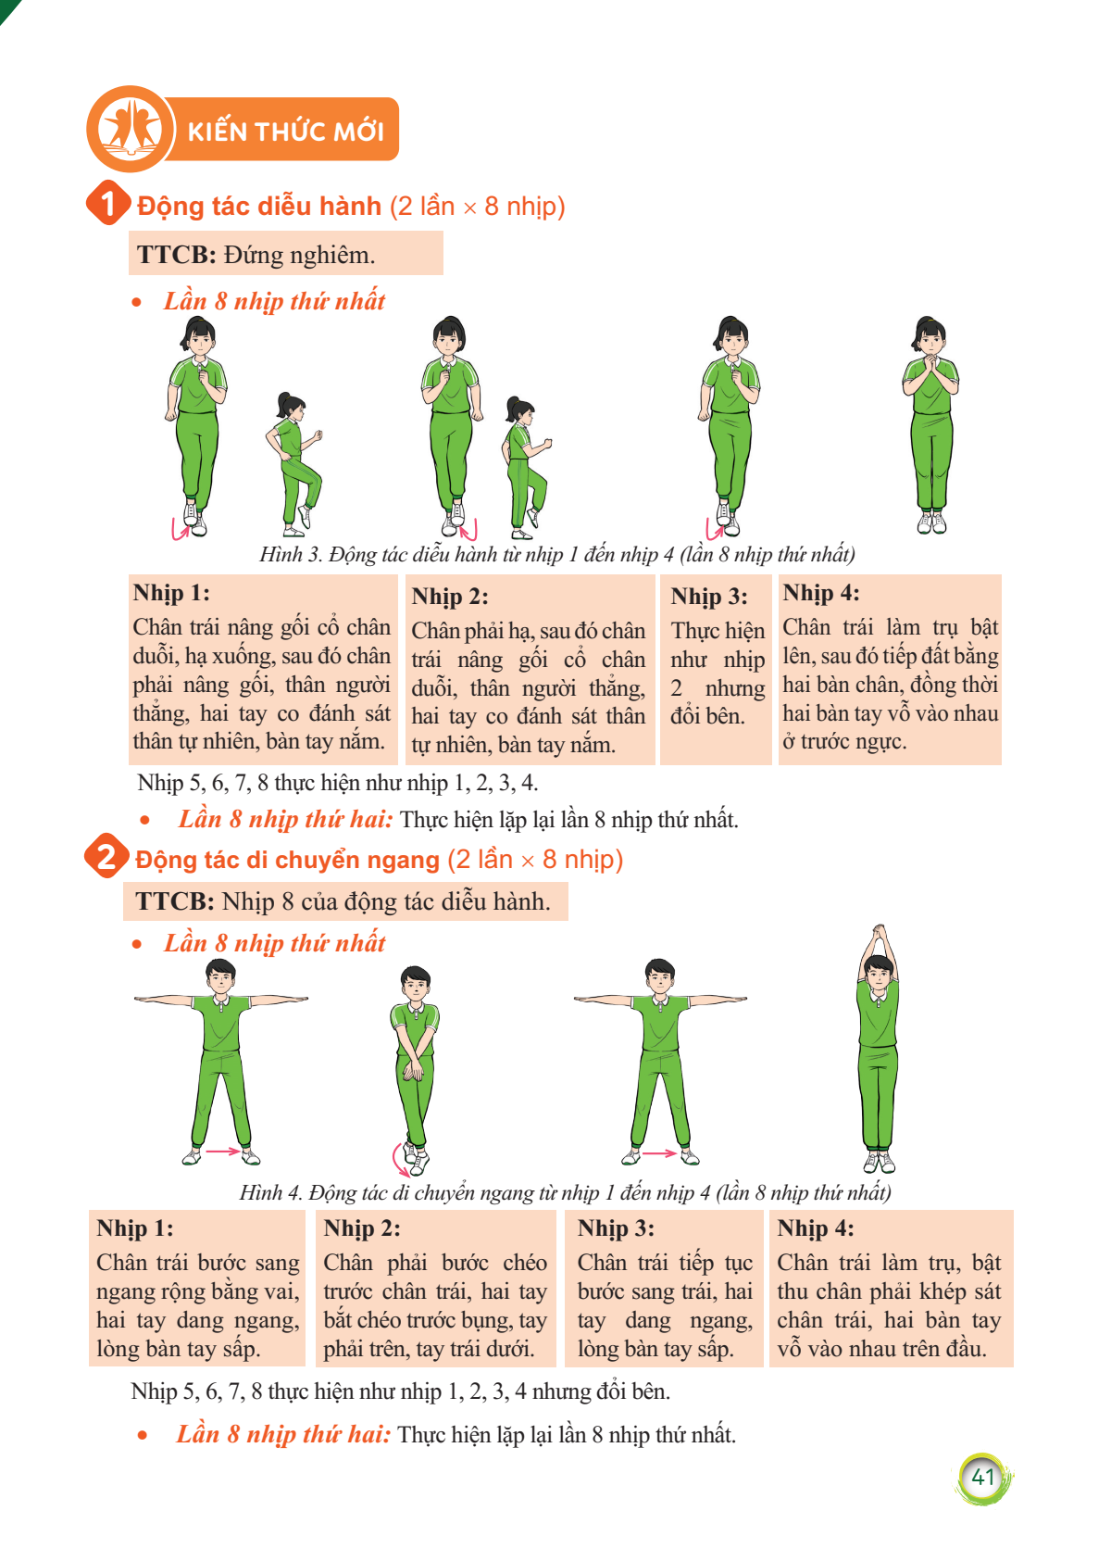
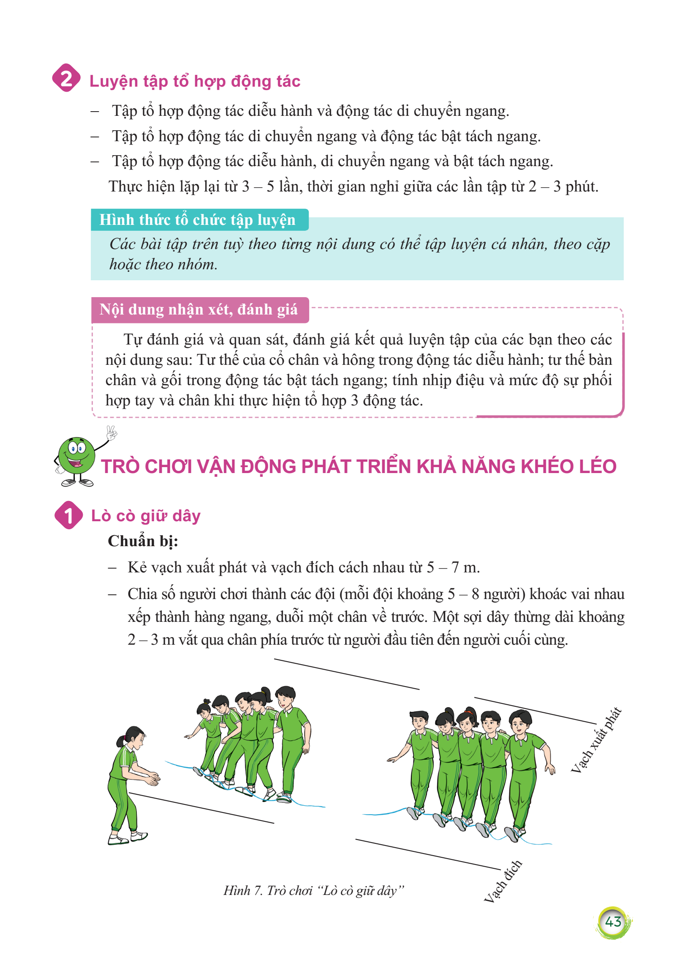
Minh hoạ một số trang sách đẹp
III
Những đặc điểm nổi bật

Slide 60
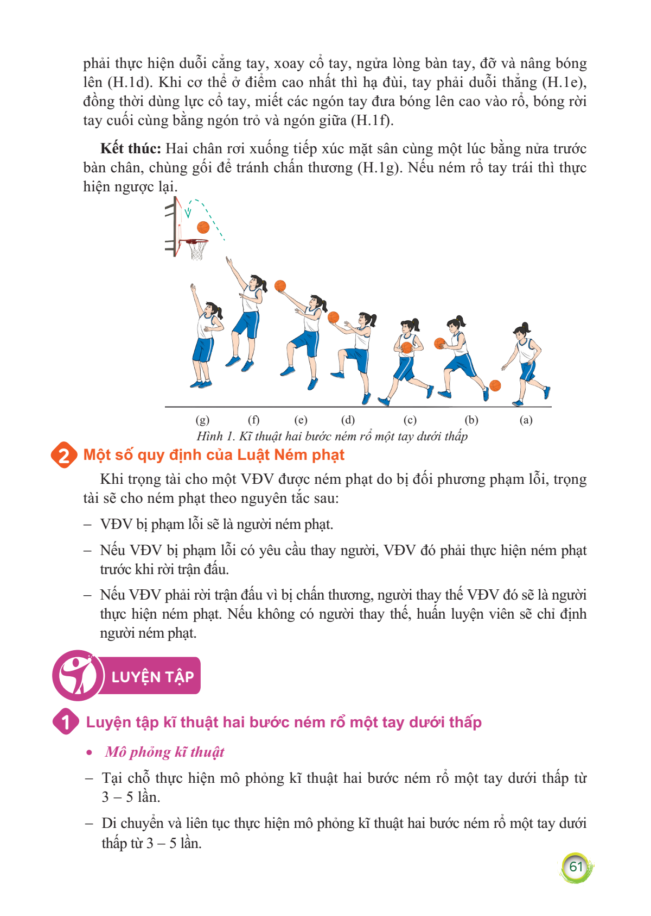
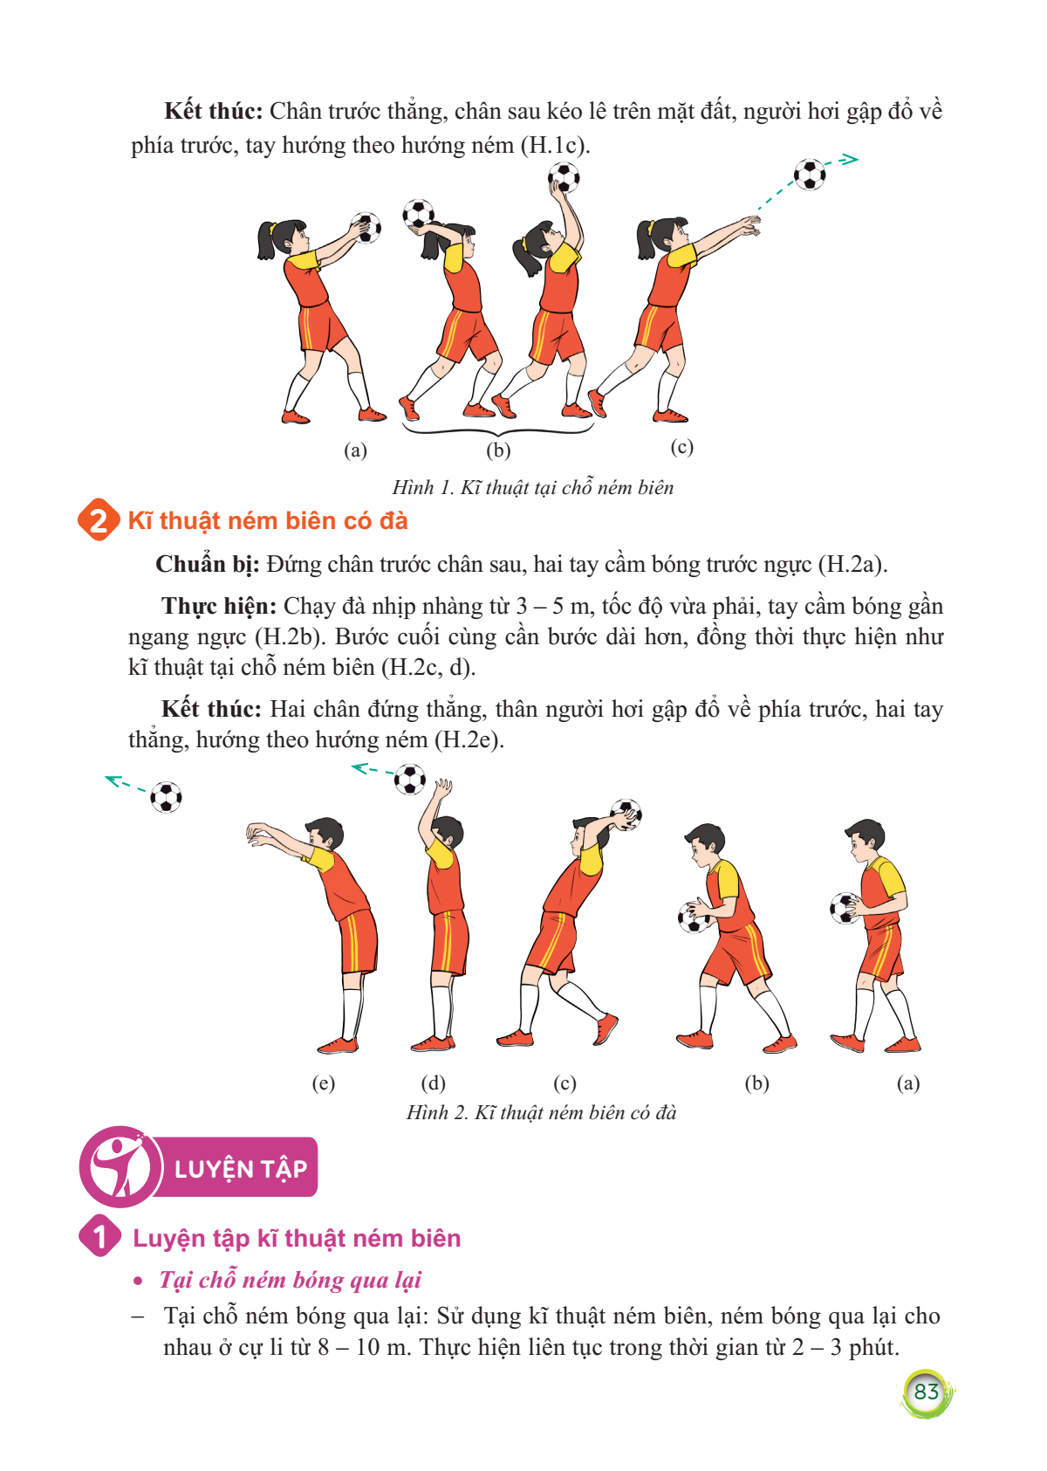
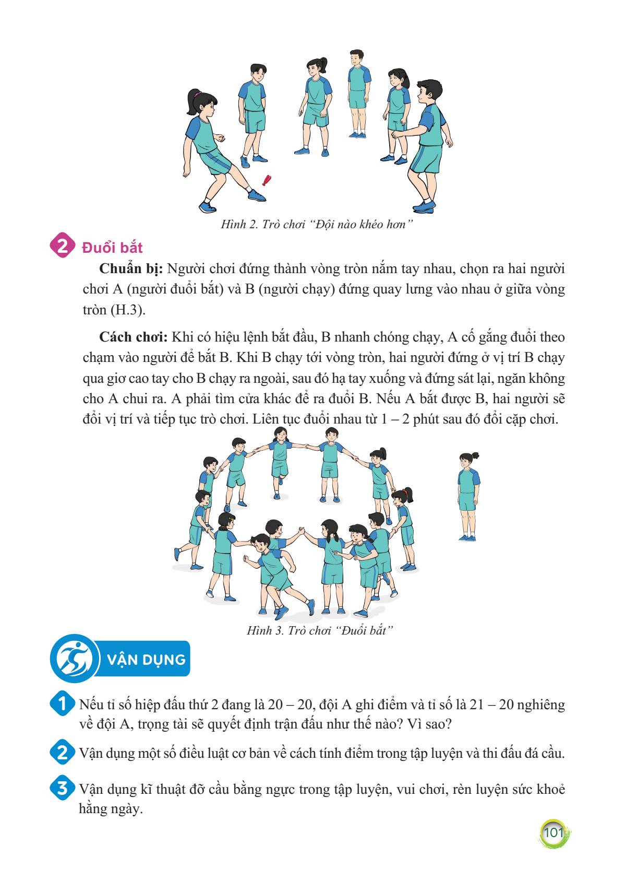
Minh hoạ một số trang sách đẹp
III
Những đặc điểm nổi bật

Slide 61
2. GIỚI THIỆU SGK GDTC 8 – CÁNH DIỀU
3
Phân phối nội dung theo chương trình Giáo dục thể chất 8
Bảng 1. Khung phân phối Chương trình môn GDTC 8
Phần | Nội dung |  | Số bài | Thời lượng
 |  |  |  | Tỉ lệ (%) | Số tiết (tiết)
1 | Kiến thức chung |  | 1
2 | Vận động cơ bản | Chạy cự li ngắn (100 m) | 2 | 45 | 32
 |  | Nhảy cao kiểu bước qua | 3
 |  | Chạy cự li trung bình | 2
 |  | Bài tập thể dục | 2 | 10 | 7
3 | Thể thao tự chọn (Chọn 1 trong 3 môn) | Bóng rổ | 4 | 35 | 24
 |  | Bóng đá | 4 | 35 | 24
 |  | Đá cầu | 4 | 35 | 24
4 | Đánh giá |  |  | 10 | 7

Slide 62
2. GIỚI THIỆU SGK GDTC 8 – CÁNH DIỀU
Kiến thức chung
Xem kẽ trang bị kiến thức về sử dụng chế độ dinh dưỡng thích hợp với bản thân trong tập luyện thể dục thể thao
Vận động cơ bản
Tuỳ năng lực học sinh, linh hoạt sắp xếp kế hoạch (tăng, giảm thời lượng của 3/4 nội dung) → Đạt mục tiêu
(32 + 7 tiết)
Thể thao tự chọn
Có thể lựa chọn 1 hoặc 2 hoặc cả 3 môn thể thao tự chọn tuỳ điều kiện CSVC, giáo viên
(24 tiết)
Đánh giá
Có thể linh hoạt sử dụng trong cả quá trình dạy học → Điều chỉnh kế hoạch dạy và học.
(7 tiết)

Slide 63


2. GIỚI THIỆU SGK GDTC 8 – CÁNH DIỀU
3
Phân phối nội dung theo chương trình Giáo dục thể chất 8
GỢI Ý PHƯƠNG ÁN PHÂN PHỐI TỔ CHỨC GIẢNG DẠY CÁC NỘI DUNG
CHẠY CỰ LY NGẮN
BÓNG RỔ
BÀI TẬP THỂ DỤC
BÓNG ĐÁ
NHẢY CAO
ĐÁ CẦU
CHẠY CỰ LY TRUNG BÌNH

Slide 64
2. GIỚI THIỆU SGK GDTC 8 – CÁNH DIỀU
4
Yêu cầu về phương pháp dạy học
ĐỊNH HƯỚNG CHUNG
Sử dụng phương pháp dạy học tích cực
GV thiết kế, tổ chức, trọng tài, hướng dẫn, tạo môi trường học tập thân thiện HS tích cực tham gia các hoạt động tập luyện, tự mình trải nghiệm, tự phát hiện bản thân và phát triển thể chất.
Vận dụng linh hoạt các phương pháp
PP Trực quan, sử dụng lời nói, tập luyện, sửa sai, trò chơi, thi đấu, trình diễn,...; sử dụng nguyên tắc đối xử cá biệt, phù hợp với sức khoẻ HS; kết hợp dụng cụ, thiết bị phù hợp, sử dụng hiệu quả các thành tựu của công nghệ thông tin để tạo nên giờ học sinh động, hiệu quả.
Đa dạng hoá hình thức dạy học
- Tập thể - cá nhân; bắt buộc - tự chọn → phát triển thể chất, phẩm chất và năng lực chung.
- Tích hợp kiến thức các môn liên quan (âm nhạc, vũ đạo…) → giờ học sinh động

Slide 65
2. GIỚI THIỆU SGK GDTC 8 – CÁNH DIỀU
4
Yêu cầu về phương pháp dạy học
HÌNH THÀNH, PHÁT TRIỂN PHẨM CHẤT CHỦ YẾU VÀ NĂNG LỰC CHUNG
Hình thành, phát triển phẩm chất chủ yếu
Thông qua tổ chức hoạt động học tập, rèn luyện phẩm chất cho HS (trung thực, tình cảm bạn bè, đồng đội, tinh thần trách nhiệm và ý thức tự giác, chăm chỉ tập luyện để phát triển hài hoà về thể chất, tinh thần…)

Slide 66
2. GIỚI THIỆU SGK GDTC 8 – CÁNH DIỀU
4
Yêu cầu về phương pháp dạy học
HÌNH THÀNH, PHÁT TRIỂN NĂNG LỰC CHUNG
Năng lực tự chủ và tự học
Tổ chức hoạt động tự tìm tòi, khám phá, tra cứu thông tin, lập kế hoạch, thực hiện bài tập thực hành, trò chơi vận động…
Năng lực giao tiếp và hợp tác
Tạo cơ hội cho HS thường xuyên được trao đổi, trình bày, chia sẻ và phối hợp thực hiện ý tưởng trong các bài thực hành, các trò chơi vận động, các hoạt động thi đấu có tính đồng đội.
Năng lực giải quyết vấn đề và sáng tạo
Thông qua nội dung giảng dạy, gợi mở và tạo cơ hội để học sinh vận dụng kiến thức phát hiện và giải quyết vấn đề, đồng thời sáng tạo các bài tập, trò chơi và vận dụng thực tiễn

Slide 67
2. GIỚI THIỆU SGK GDTC 8 – CÁNH DIỀU
4
Yêu cầu về phương pháp dạy học
HÌNH THÀNH, PHÁT TRIỂN NĂNG LỰC THỂ CHẤT
Năng lực chăm sóc sức khoẻ
Thường xuyên tổ chức các buổi thảo luận, trao đổi kiến thức về chế độ dinh dưỡng trong tập luyện thể thao, tạo cơ hội cho HS trao đổi, trình bày những hiểu biết, kinh nghiệm của bản thân và từ đó hình thành thói quen, ý thức sinh hoạt, tập luyện hằng ngày một cách khoa học.
Năng lực vận động cơ bản, đặc thù
Thông qua dạy học kĩ thuật, tổ chức luyện tập các bài tập, trò chơi... Hình thành phát triển kĩ năng vận động cơ bản, đặc thù và phát triển các tố chất thể lực (nhanh, mạnh, bền…)
Năng lực hoạt động Thể dục thể thao
Vận dụng nguyên tắc cá biệt, phát hiện, hướng dẫn học sinh tập luyện môn thể thao phù hợp với sở thích, sở trường, tạo cơ hội tham gia … khơi dậy đam mê, phát triển tài năng thể thao.

Slide 68
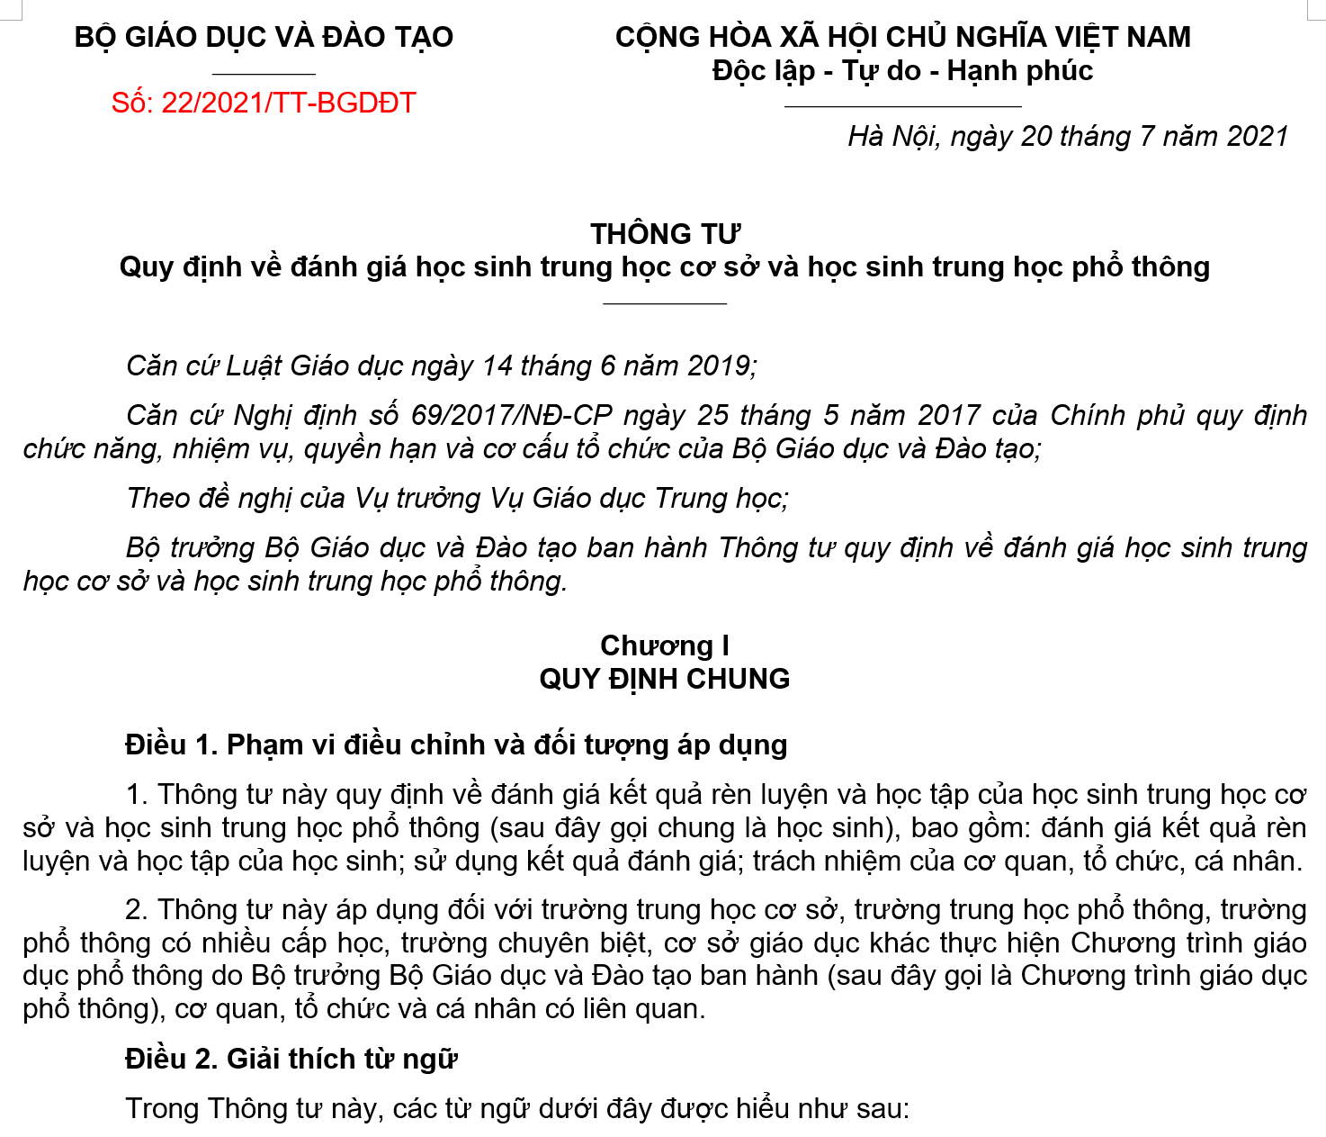
2. GIỚI THIỆU SGK GDTC 8 – CÁNH DIỀU
5
Đánh giá kết quả học tập của học sinh
Thực hiện theo thông tư số 22/2021/TT-BGDĐT
Bám sát hướng dẫn đánh giá theo Chương trình GDTC 2018

Slide 69
2. GIỚI THIỆU SGK GDTC 8 – CÁNH DIỀU
5
Đánh giá kết quả học tập của học sinh
Mục tiêu đánh giá
Thu thập thông tin và so sánh mức độ đạt được của học sinh so với yêu cầu cần đạt của từng bài học, môn học nhằm cung cấp thông tin chính xác, kịp thời, có giá trị về sự tiến bộ của HS, mức độ đáp ứng yêu cầu cần đạt của chương trình để trên cơ sở đó điều chỉnh hoạt động dạy học và cách tổ chức quản lí nhằm không ngừng nâng cao chất lượng giáo dục.

Slide 70
2. GIỚI THIỆU SGK GDTC 8 – CÁNH DIỀU
5
Đánh giá kết quả học tập của học sinh
Các nguyên tắc đánh giá
Đảm bảo tính toàn diện, khách quan, có phân hoá; kết hợp đánh giá thường xuyên với định kỳ; Đánh giá của giáo viên với tự đánh giá của học sinh, đánh giá của phụ huynh.
Phải coi trọng sự tiến bộ của học sinh về năng lực, thể lực, ý thức, thúc đẩy và hỗ trợ học sinh phát triển các phẩm chất, năng lực, tạo hứng thú… khích lệ học sinh tham gia tập luyện TDTT trong và ngoài trường.

Slide 71
2. GIỚI THIỆU SGK GDTC 8 – CÁNH DIỀU
5
Đánh giá kết quả học tập của học sinh
HÌNH THỨC ĐÁNH GIÁ
Thường xuyên
Định kì
Định tính
Định lượng
Chính thức, không chính thức
Chú ý kĩ năng thực hành, thể lực
Bằng lời; xếp loại
(Đánh giá thường xuyên không chính thức)
Bằng điểm - thang điểm 10 (Đánh giá thường xuyên chính thức, định kỳ)
THÔNG TƯ 22/2021/TT-BGDĐT ngày 20/7/2021
Quy định về Đánh giá học sinh THCS và THPH

Slide 72
2. GIỚI THIỆU SGK GDTC 8 – CÁNH DIỀU
5
Đánh giá kết quả học tập của học sinh
THÔNG TƯ 22/2021/TT-BGDĐT
Thường xuyên
Định kì
02 mỗi kì
- 1 lần giữa kì; 1 lần cuối kì
- Ktra, đgiá bù nếu không kiểm tra (có lí do)
- Không ktr bù → Chưa đạt hoặc 0 điểm

Slide 73
2. GIỚI THIỆU SGK GDTC 8 – CÁNH DIỀU
5
Đánh giá kết quả học tập của học sinh
Có đủ số lần kiểm tra, đánh giá theo quy định và ở mức Đạt
ĐẠT
Trong 1 kì học
CHƯA ĐẠT
Các trường hợp còn lại
KẾT QUẢ
ĐẠT
Kết quả học ở kì 2 ở mức Đạt
Cả năm học
CHƯA ĐẠT
Kết quả học ở kì 2 ở mức Chưa đạt
THÔNG TƯ 22/2021/TT-BGDĐT ngày 20/7/2021
Quy định về Đánh giá học sinh THCS và THPH

Slide 74
2. GIỚI THIỆU SGK GDTC 8 – CÁNH DIỀU
5
Đánh giá kết quả học tập của học sinh
NỘI DUNG VÀ PHƯƠNG PHÁP ĐÁNH GIÁ
KIẾN THỨC Luật, lí thuyết kĩ thuật động tác…
KĨ NĂNG Khả năng thực hiện và vận dụng KT
THỂ LỰC Các tố chất thể lực (Nhanh, mạnh, bền…)
XÁC ĐỊNH NỘI DUNG
KIẾN THỨC Hỏi đáp; Thảo luận
KĨ NĂNG Quan sát, kiểm tra, thi đấu
THỂ LỰC Quan sát, kiểm tra (Bộ GD&ĐT)
PHƯƠNG PHÁP

Slide 75
NỘI DUNG
1
Giới thiệu về chương trình GDTC cấp THCS
2
Giới thiệu sách giáo khoa GDTC 8 - Cánh diều
3
Giới thiệu hệ thống tài liệu tham khảo
4
Phương pháp biên soạn kế hoạch bài dạy
5
Xem video giáo án mẫu + Thảo luận

Slide 76
HỆ THỐNG TÀI LIỆU THAM KHẢO
HỌC LIỆU ĐIỆN TỬ
THIẾT BỊ DẠY HỌC MÔN GDTC
SÁCH GIÁO VIÊN
Chi tiết chương trình, mục tiêu
Chi tiết nội dung SGK
Cấu trúc, phân phối kiến thức
Trình tự giảng dạy
Lỗi sai thường mắc và khắc phục
Cách thức sáng tạo nội dung
Phương pháp xây dựng giáo án
Sách giáo khoa bản điện tử
Sách giáo viên bản điện tử
Video giáo án mẫu
Website: hoc10.vn
Hệ thống thiết bị dạy học GDTC 8 và hướng dẫn sử dụng (tranh ảnh, dụng cụ, thiết bị…)

Slide 77
NỘI DUNG
1
Giới thiệu về chương trình GDTC cấp THCS
2
Giới thiệu sách giáo khoa GDTC 8 - Cánh diều
3
Giới thiệu hệ thống tài liệu tham khảo
4
Phương pháp xây dựng kế hoạch bài dạy
5
Xem video giáo án mẫu + Thảo luận

Slide 78
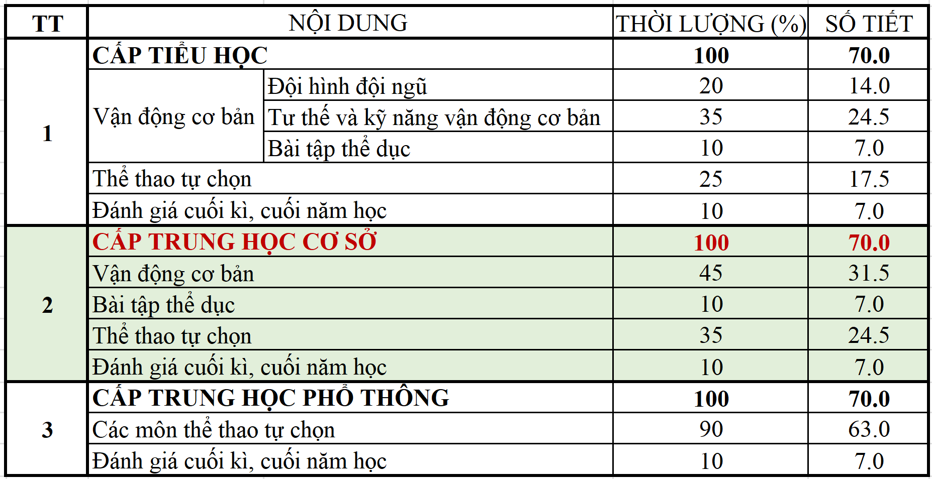
4
Phương pháp xây dựng kế hoạch bài dạy
PHÂN PHỐI THỜI LƯỢNG CÁC CẤP HỌC THEO CHƯƠNG TRÌNH

Slide 79
4
Phương pháp biên soạn kế hoạch bài dạy
PHÂN PHỐI NỘI DUNG THEO CHƯƠNG TRÌNH MÔN GDTC 8
Phần | Nội dung |  | Số bài | Thời lượng
 |  |  |  | Tỉ lệ (%) | Số tiết (tiết)
1 | Kiến thức chung |  | 1
2 | Vận động cơ bản | Chạy cự li ngắn (100 m) | 2 | 45 | 32
 |  | Nhảy cao kiểu bước qua | 3
 |  | Chạy cự li trung bình | 2
 |  | Bài tập thể dục | 2 | 10 | 7
3 | Thể thao tự chọn (Chọn 1 trong 3 môn) | Bóng rổ | 4 | 35 | 24
 |  | Bóng đá | 4 | 35 | 24
 |  | Đá cầu | 4 | 35 | 24
4 | Đánh giá |  |  | 10 | 7

Slide 80
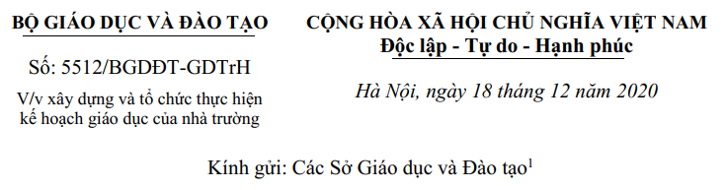
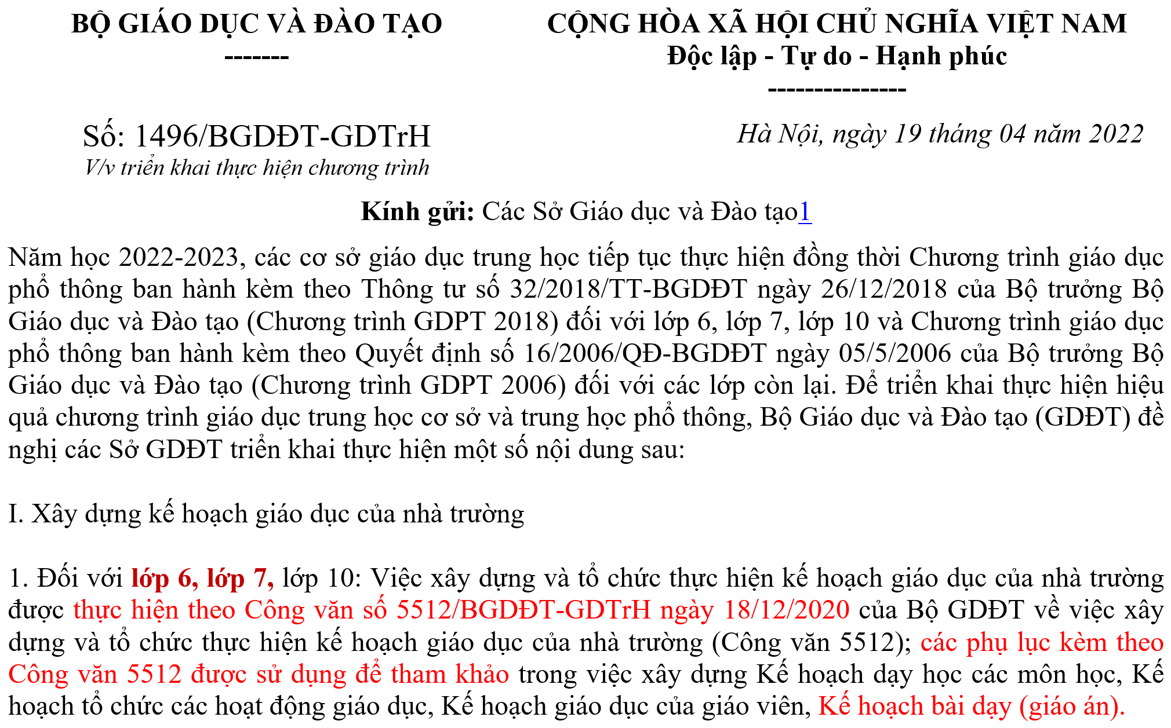
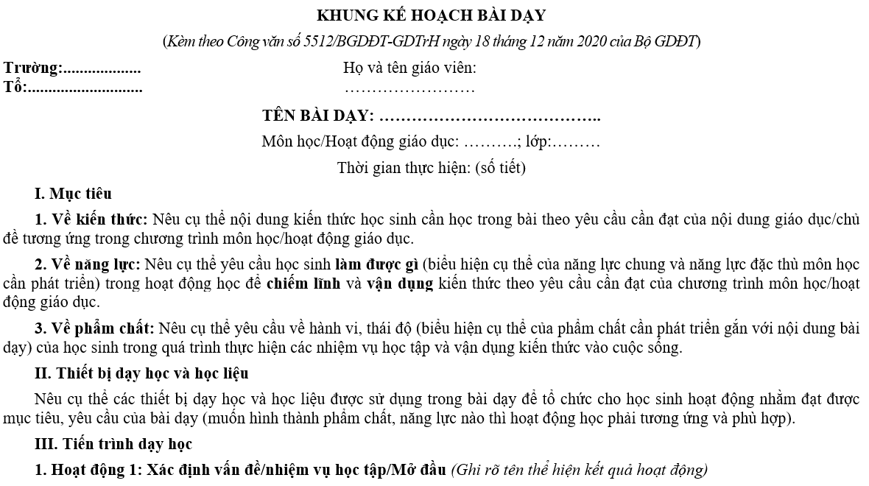
XÂY DỰNG KẾ HOẠCH DẠY HỌC (GIÁO ÁN)

Slide 81
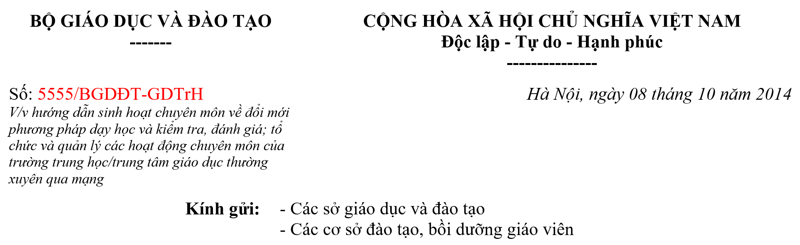
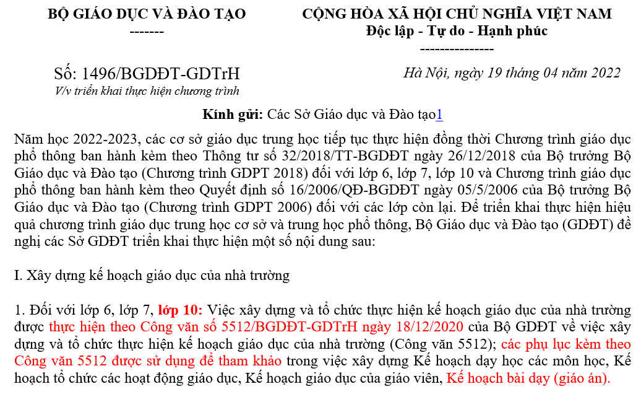
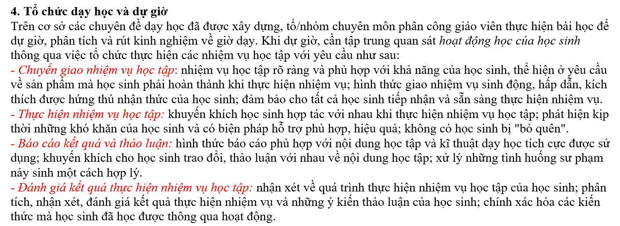
XÂY DỰNG KẾ HOẠCH BÀI DẠY HỌC (GIÁO ÁN)

Slide 82
XÂY DỰNG KẾ HOẠCH DẠY HỌC (GIÁO ÁN)
KẾ HOẠCH DẠY HỌC (GIÁO ÁN)
SÁCH GIÁO VIÊN
- Kiến thức mới;
- Luyện tập và trò chơi
- Nội dung, PP đánh giá và vận dụng
(Giới thiệu, gợi mở)
Chi tiết chương trình, mục tiêu
Chi tiết nội dung SGK
Cấu trúc, phân phối kiến thức
Trình tự giảng dạy
Lỗi sai thường mắc và khắc phục
Cách thức sáng tạo nội dung
Phương pháp xây dựng giáo án
(Hướng dẫn chi tiết)
- Lịch trình giảng dạy
Giáo án giảng dạy
(Kết quả)

Slide 83
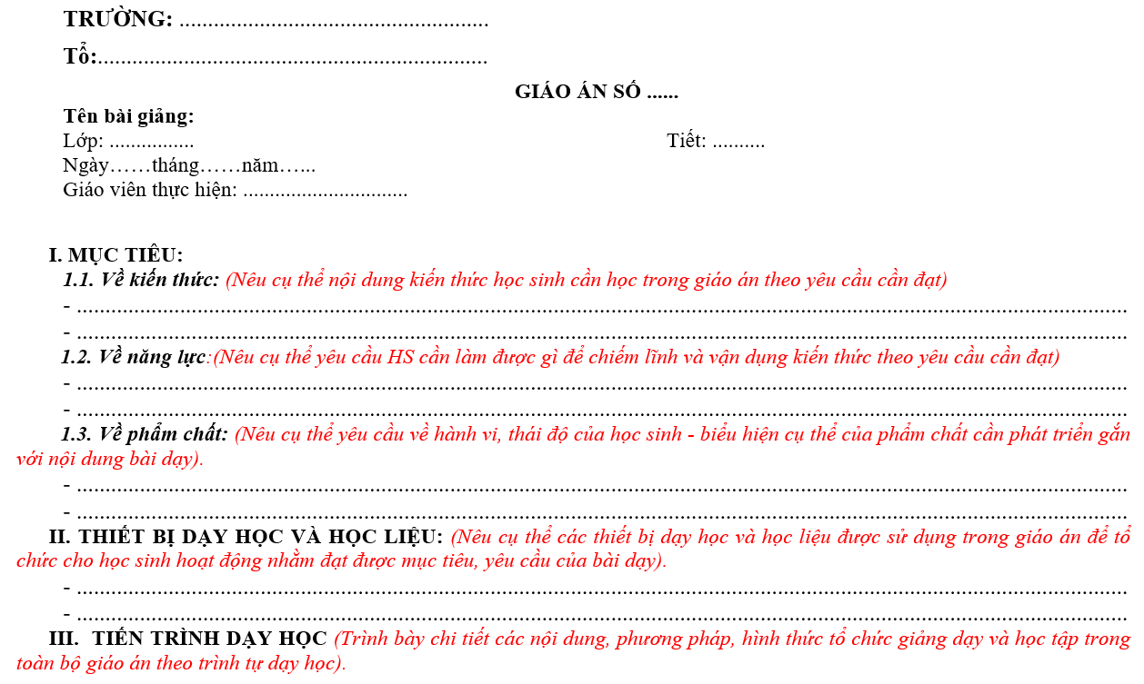
XÂY DỰNG KẾ HOẠCH BÀI DẠY (GIÁO ÁN)
GỢI Ý MẪU GIÁO ÁN

Slide 84
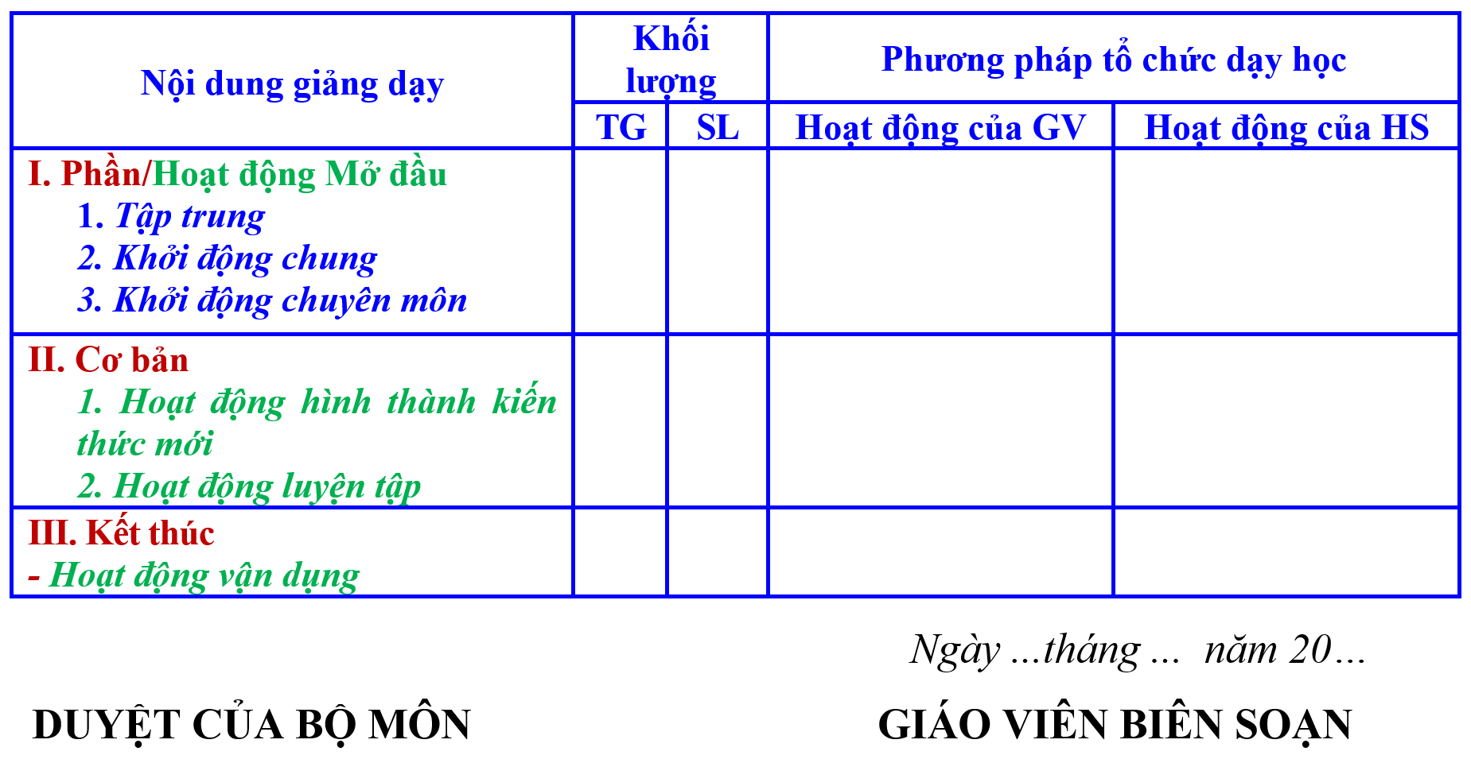
XÂY DỰNG KẾ HOẠCH BÀI DẠY (GIÁO ÁN)
GỢI Ý MẪU GIÁO ÁN
3. Nội dung giáo án (Tiến trình dạy và học)

Slide 85
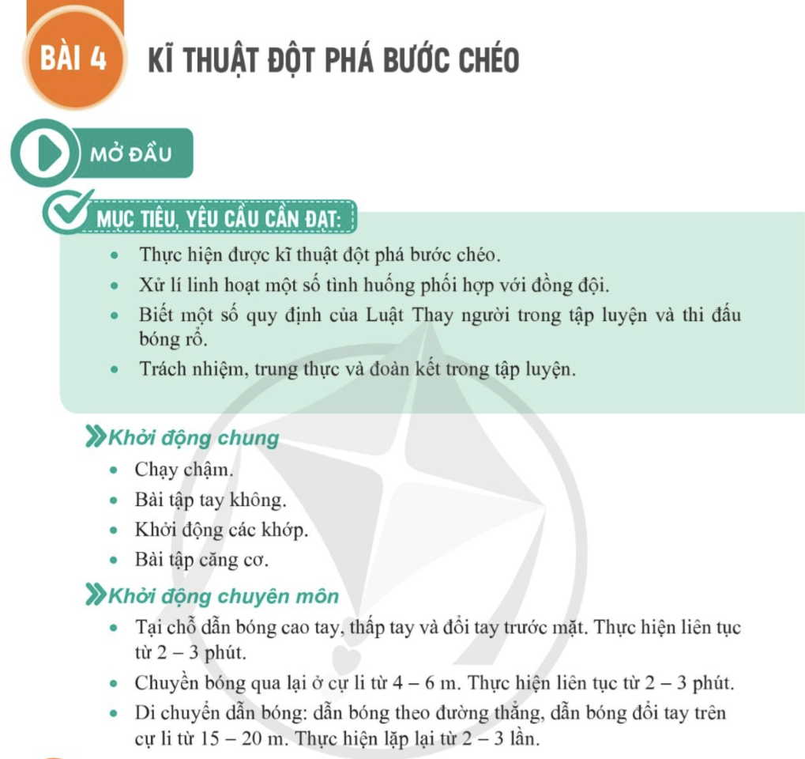
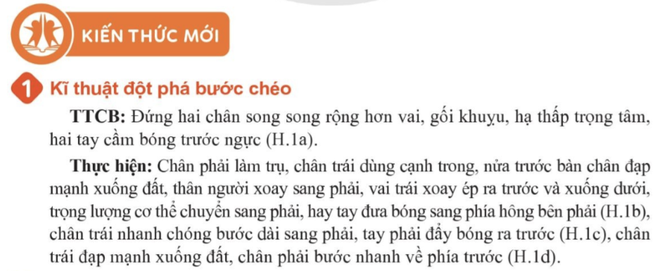
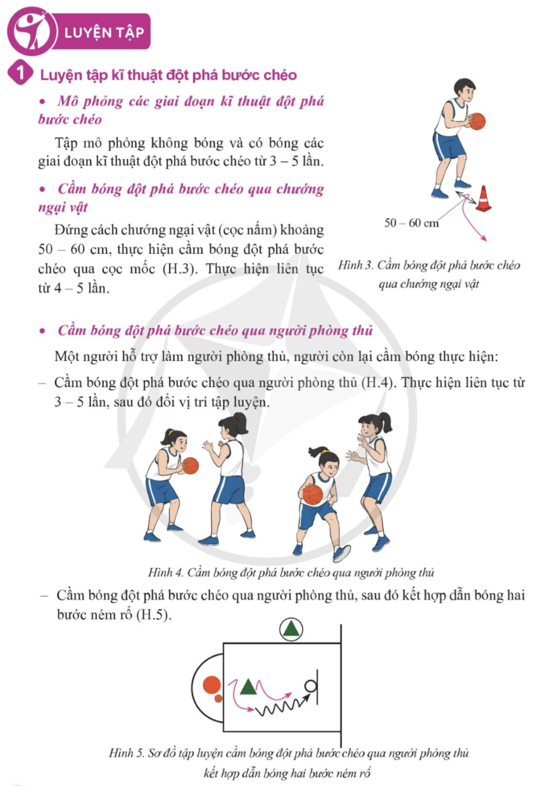


XÁC ĐỊNH NỘI DUNG TỪ SÁCH GIÁO KHOA

Slide 86



LỰA CHỌN NỘI DUNG TỪ SÁCH GIÁO VIÊN

Slide 87


LỰA CHỌN NỘI DUNG TỪ SÁCH GIÁO VIÊN

Slide 88
XÂY DỰNG KẾ HOẠCH BÀI DẠY (GIÁO ÁN)
GỢI Ý MẪU GIÁO ÁN

Slide 89


XÂY DỰNG KẾ HOẠCH BÀI DẠY (GIÁO ÁN)

Slide 90

XÂY DỰNG KẾ HOẠCH BÀI DẠY (GIÁO ÁN)

Slide 91
XÂY DỰNG KẾ HOẠCH BÀI DẠY (GIÁO ÁN)
GỢI Ý MẪU GIÁO ÁN
3. Nội dung giáo án (Tiến trình dạy và học)

Slide 92

XÂY DỰNG KẾ HOẠCH BÀI DẠY (GIÁO ÁN)

Slide 93
XÂY DỰNG KẾ HOẠCH BÀI DẠY (GIÁO ÁN)
GỢI Ý MẪU GIÁO ÁN
3. Nội dung giáo án (Tiến trình dạy và học)

Slide 94

XÂY DỰNG KẾ HOẠCH BÀI DẠY (GIÁO ÁN)

Slide 95

XÂY DỰNG KẾ HOẠCH BÀI DẠY (GIÁO ÁN)

Slide 96




XÂY DỰNG KẾ HOẠCH BÀI DẠY (GIÁO ÁN)
CÓ THỂ THAY THẾ

Slide 97

XÂY DỰNG KẾ HOẠCH BÀI DẠY (GIÁO ÁN)

Slide 98
XÂY DỰNG KẾ HOẠCH BÀI DẠY (GIÁO ÁN)

Slide 99
XÂY DỰNG KẾ HOẠCH BÀI DẠY (GIÁO ÁN)

Slide 100

XÂY DỰNG KẾ HOẠCH BÀI DẠY (GIÁO ÁN)

Slide 101
NỘI DUNG
1
Giới thiệu về chương trình GDTC cấp THCS
2
Giới thiệu sách giáo khoa GDTC 8 - Cánh diều
3
Giới thiệu hệ thống tài liệu tham khảo
4
Phương pháp biên soạn kế hoạch bài dạy
5
Xem video giáo án mẫu + Thảo luận

Slide 102

5. XEM VIDEO GIÁO ÁN MẪU VÀ THẢO LUẬN
VIDEO GIÁO ÁN MẪU
KĨ THUẬT ĐỘT PHÁ QUA NGƯỜI BƯỚC CHÉO

Slide 103

XIN CHÂN THÀNH CẢM ƠN!
LIÊN HỆ
PGS.TS. Đinh Quang Ngọc
(Tổng Chủ biên kiêm Chủ biên)
Điện thoại: 0977.705.966
Email: sachgdtccanhdieu@gmail.com

